Slide 1
Sistema di Gestione delle Malattie Rare
nel Sistema di Sinfonia
Referente Regionale
Guida Utente

Slide 2
Indice
01 - Introduzione
02 – Profili Coinvolti
03 - Modello Organizzativo
04 - Login
05 - Profilo Applicativo: Referente Regionale
06 - Canale di Assistenza

Slide 3
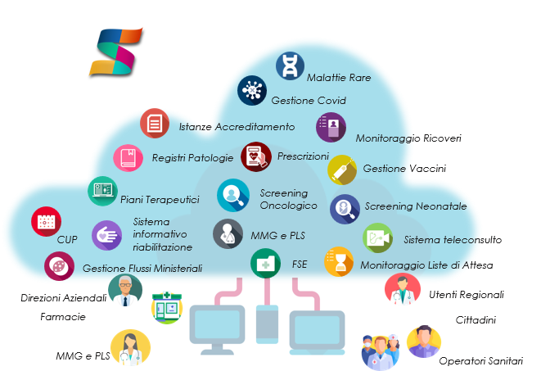
01 - Introduzione
Scopo ed ambito di applicazione del manuale
Il presente manuale si pone l'obiettivo di fornire un'illustrazione dettagliata riguardante l'impiego del Sistema di Gestione delle Malattie Rare all'interno del Sistema Informativo Sanitario Regionale. In particolare, il dato viene letto attraverso le Integrazioni con Anagrafe delle Strutture e l’Anagrafe degli Assistiti.
Il sistema è istituito con l'intento di facilitare i processi di gestione dei Certificati di Diagnosi relativi alle Malattie Rare, elencate nell'allegato 7 del DPCM del 12 gennaio 2017, che aggiorna il Decreto Ministeriale 279/2001.
Inoltre, in seguito all'emanazione della Delibera della Giunta Regionale n°240/2023 (Allegato 1), è emersa la necessità di discriminare i profili in base ad una nuova riorganizzazione territoriale, suddivisa tra Reti Semplici e Reti Complesse.

Slide 4
Indice
01 - Introduzione
02 - Profili Coinvolti
03 - Modello Organizzativo
04 - Login
05 - Profilo Applicativo: Referente Regionale
06 - Canale di Assistenza

Slide 5


02 - Profili Coinvolti
Profili Coinvolti
In Figura i ruoli presenti nel Sistema di Gestione delle Malattie Rare, suddivisi in base all’Organo/Ente di appartenenza e per processo; in elenco il singoli ruoli:
Medico Certificatore Unità Operativa - HUB
Responsabile Unità Operativa - HUB
Medico Certificatore Unità Operativa - SPOKE
Responsabile Unità Operativa - SPOKE
Direttore Sanitario
Referente Aziendale Ospedaliero
Referente Regionale
Amministrativo Distretto - ASL
Amministrativo Distretto - ASL
Referente Aziendale - ASL
Direttore Sanitario – ASL
Emissione
Caricamento
Processi di Gestione del Paziente
Processi di Monitoraggio e Controllo
Organo/Ente
Profili
Organo/Ente
Profili
Clinici
Medico Certificatore
Responsabile UO
Referente Aziendale
Direttore Sanitario
ASL
Referente
DISTRETTO
Amministrativo
DISTRETTO
Referente ASL
Direttore Sanitario
Processi di Gestione e Configurazione
Processi di Gestione e Configurazione
Organo/Ente
Profili
Organo/Ente
Profili
Regione
Amministratore
di sistema
Regione
Amministratore
di sistema

Slide 6
Indice
01 - Introduzione
02 - Profili Coinvolti
03 - Modello Organizzativo
04 - Login
05 - Profilo Applicativo: Referente Regionale
06 - Canale di Assistenza

Slide 7


03 - Modello Organizzativo 1/2
Rete Semplice
Rete Semplice
L’organizzazione territoriale all’interno del Sistema di Gestione delle Malattie Rare coinvolge utenti operanti in Reti Semplici. In particolare, la Rete Normale o Rete Semplice è composta da due tipologie di strutture:
I Centri “HUB” sono quelli più completi e specializzati, con una maggiore expertise e sono abilitati sia alla certificazione della malattia rara che alla prescrizione del farmaco/piano terapeutico
I Centri “SATELLITE” sono abilitati, invece, alla sola prescrizione del farmaco/piano terapeutico e quindi non fanno parte del sistema di gestione delle malattie rare.
Medico HUB (UO): Certificatore e Prescrittore
Responsabile HUB (UO)
HUB
Referente aziendale / Direttore sanitario
Medico Satellite (UO): Prescrittore
Responsabile Satellite (UO)
SATELLITE
Referente aziendale / Direttore sanitario

Slide 8
03 - Modello Organizzativo 2/2
Rete Complessa
Rete Complessa
L’organizzazione territoriale all’interno del Sistema di Gestione delle Malattie Rare coinvolge utenti operanti in Reti Complesse. Questa è organizzata in tre tipologie di strutture:
I Centri “HUB” sono quelli più completi e specializzati, con una maggiore expertise e sono abilitati sia alla certificazione della malattia rara che alla prescrizione del farmaco/piano terapeutico
I Centri "SPOKE", esclusivamente operanti nella Rete MEC, sono autorizzati alla prescrizione e alla certificazione provvisoria di malattie trattate dalle unità operative incluse nella Rete MEC
I Centri “SATELLITE” sono abilitati alla sola prescrizione del farmaco/piano terapeutico e quindi non fanno parte del sistema di gestione delle malattie rare
Medico SPOKE (UO): Certificazione provvisoria e Prescrizione
SPOKE
Responsabile HUB (UO)
Medico HUB (UO): Certificatore e Prescrittore
HUB
Responsabile HUB (UO)
Referente aziendale / Direttore sanitario
Medico Satellite (UO): Prescrittore
Responsabile Satellite (UO)
SATELLITE
Referente aziendale / Direttore sanitario

Slide 9
Indice
01 - Introduzione
02 - Profili Coinvolti
03 - Modello Organizzativo
04 - Login
05 - Profilo Applicativo: Referente Regionale
06 - Canale di Assistenza

Slide 10

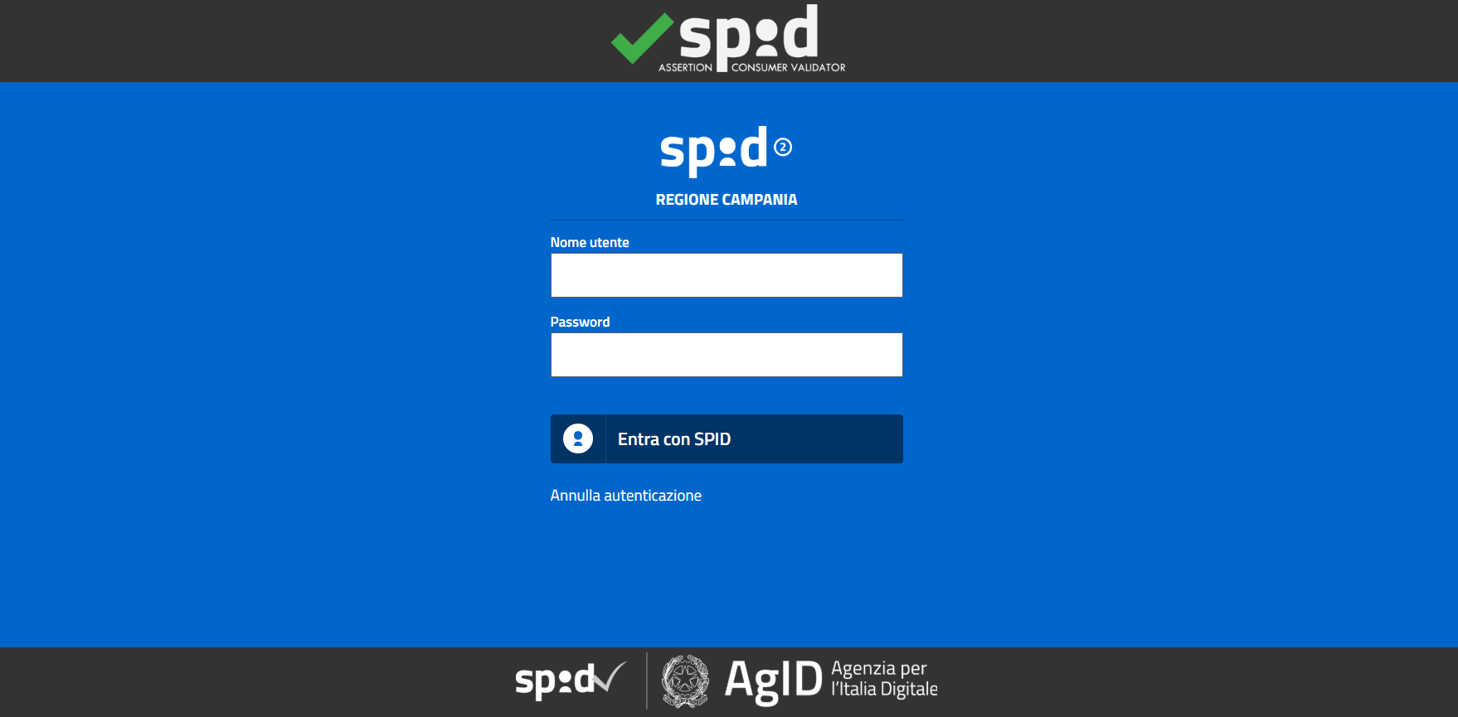
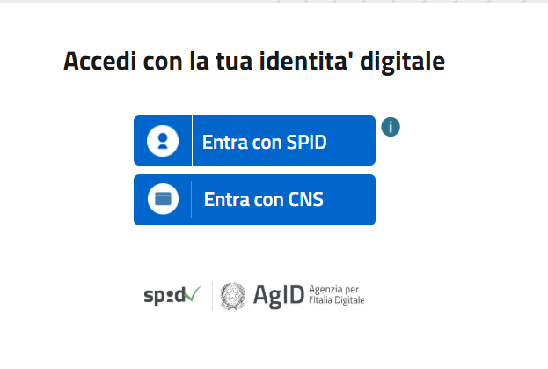
04 - Login 1/3
Accesso e Autenticazione
Di seguito i passaggi per accedere all'applicativo di Malattie Rare.
Passaggio 1. Accesso all’applicativo
utilizza il seguente link: Login - Malattie Rare.
Passaggio 2. Autenticazione
utilizza il bottone ‘Accedi all'area riservata’ (1)
seleziona l’opzione ’Entra con SPID’ (2)
scegli il fornitore di identità digitale cliccando sul fornitore desiderato
inserisci le credenziali SPID (nome utente e password) (3)
utilizza il bottone ’Entra con spid’ (4)
conferma i dati inseriti cliccando sul pulsante ‘Conferma’ nella schermata di riepilogo.
1
2
3
4

Slide 11
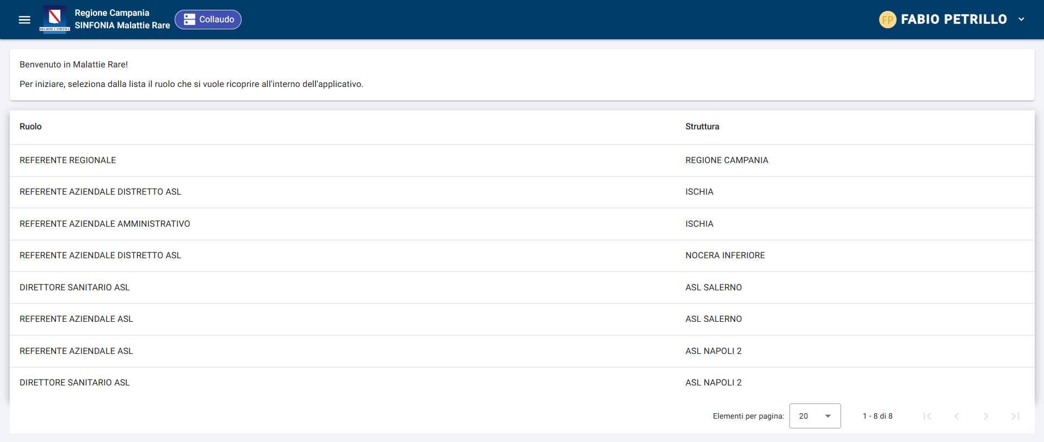
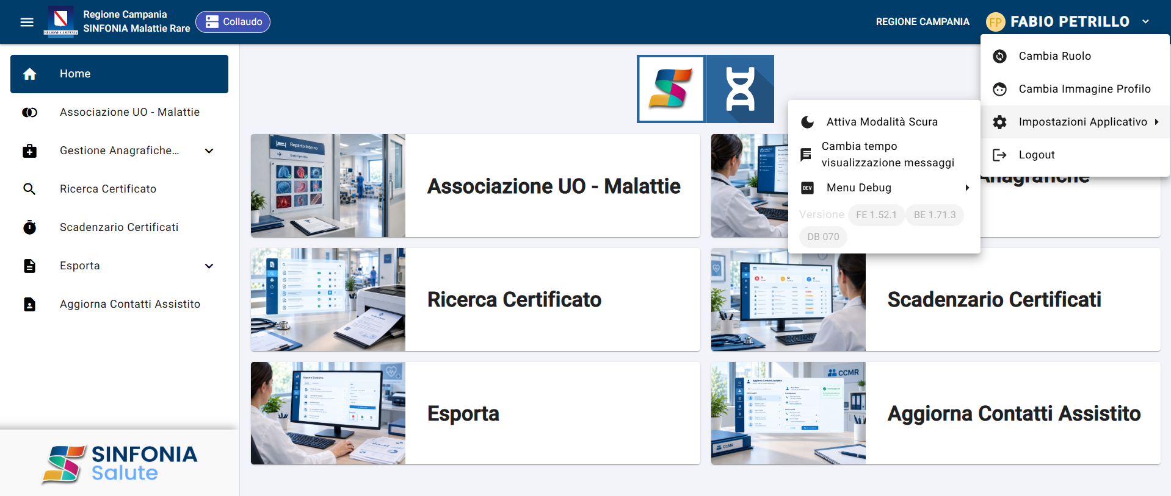
04 - Login 2/3
Scelta del Ruolo e Home Page
Passaggio 3.
Selezione del Ruolo (1)
Dopo l’autenticazione si sceglie il ruolo utile associato alla struttura corrispondente.
Sidebar e Funzionalità (2)
Scegli tra le varie funzionalità che ritrovi sulla sidebar laterale
1
2

Slide 12
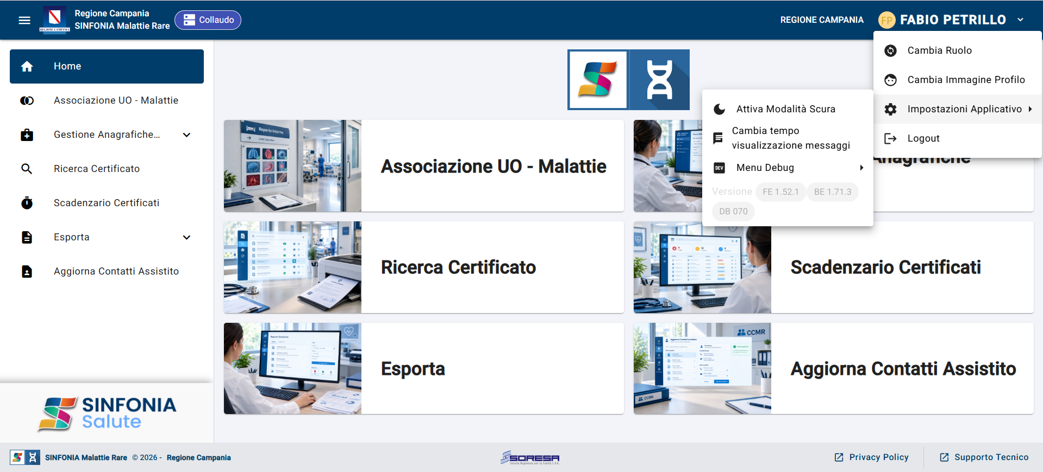
04 - Login 3/3
Home Page
Header (3)
Nell'header si trova il blocco di autenticazione e altre opzioni utili, tra cui:
Cambia Ruolo: utile per selezionare un altro ruolo disponibile senza effettuare nuovamente il login.
Impostazione Applicativo: utile per cambiare la modalità di visualizzazione oppure per settare il tempo di visualizzazione dei toast (notifiche temporanea che appaiono sullo schermo).
Logout: utile per disconnettersi dall'applicativo di Malattie Rare.
Footer (4)
Nella sezione inferiore della pagina, i collegamenti alla Privacy Policy e al Supporto Tecnico.
3
4

Slide 13
Indice
01 - Introduzione
02 - Profili Coinvolti
03 - Modello Organizzativo
04 - Login
05 - Profilo Applicativo: Referente Regionale
06 - Canale di Assistenza

Slide 14
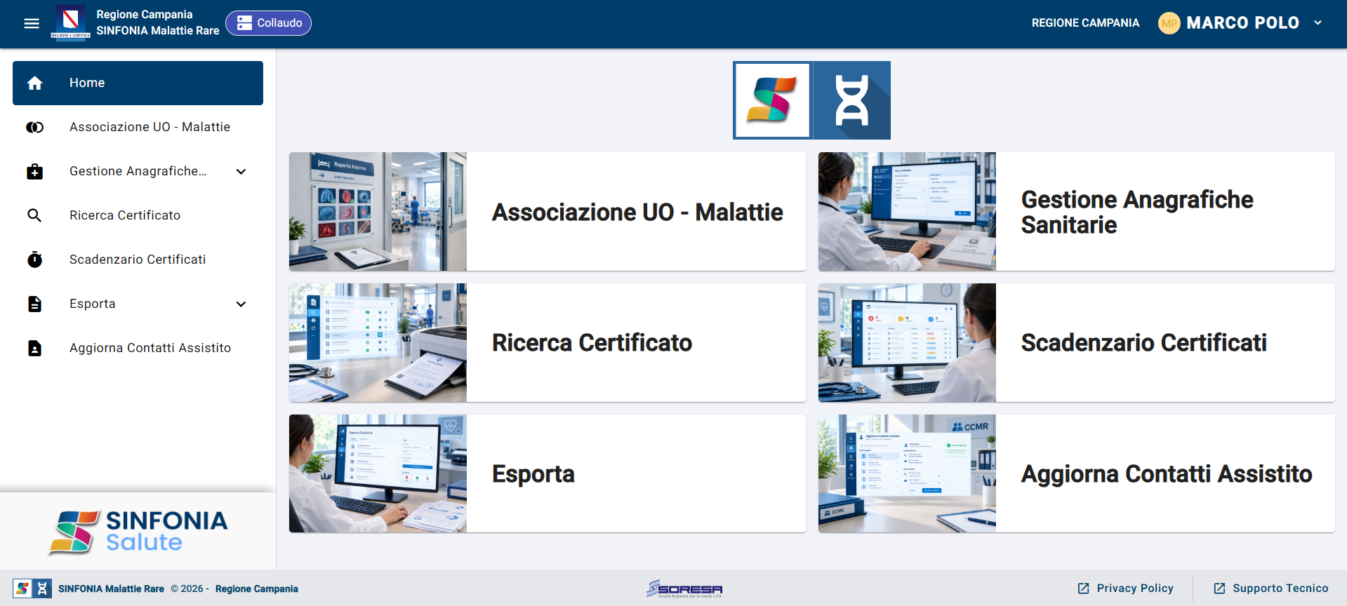
05 – Profilo Applicativo: Referente Regionale
Funzionalità 1/2
Il Referente Regionale, una volta autenticato, avrà accesso completo alle funzionalità descritte di seguito.
Associazione UO – Malattie: il modulo permette l’inserimento e la gestione delle Associazioni tra le Unità Operative e le Malattie Rare
Gestione Anagrafiche Sanitarie: il modulo consente l’inserimento e la gestione delle anagrafiche sanitari, quali: esenzioni, gruppi, icd9, orpha, sinonimi, tipi malattia, malattia
Ricerca Certificato: il modulo permette la consultazione dell'elenco di tutti i Certificati presenti nel Sistema di Gestione delle Malattie Rare.
Scadenzario Certificati: il modulo offre una panoramica dei certificati prossimi alla scadenza o già scaduti. Il medico può qui effettuare operazioni di rinnovo o conferma.

Slide 15
05 – Profilo Applicativo: Referente Regionale
Funzionalità 2/2
Il Medico Certificatore Hub, una volta autenticato, avrà accesso completo alle funzionalità descritte di seguito.
Esporta Certificati Pregressi: il modulo consente di scaricare il set di dati relativo esclusivamente ai certificati “pregressi”.
Esporta Certificati Anomali: il modulo consente di scaricare il set di dati relativo esclusivamente ai certificati “anomali”.
Esporta Report: la funzionalità permette di effettuare una doppia estrazione dei certificati presenti nel sistema.
  Esportazione di tutti i certificati presenti a sistema
  Esportazione dei certificati con i campi utili per l’estrazione ministeriale.
Aggiorna Contatti Assistito: il modulo permette, nel caso in cui si necessita, l’aggiornamento/modifica dei contatti dell’Assistito, qualora obsoleti, non aggiornati, assenti o incongruenti.

Slide 16
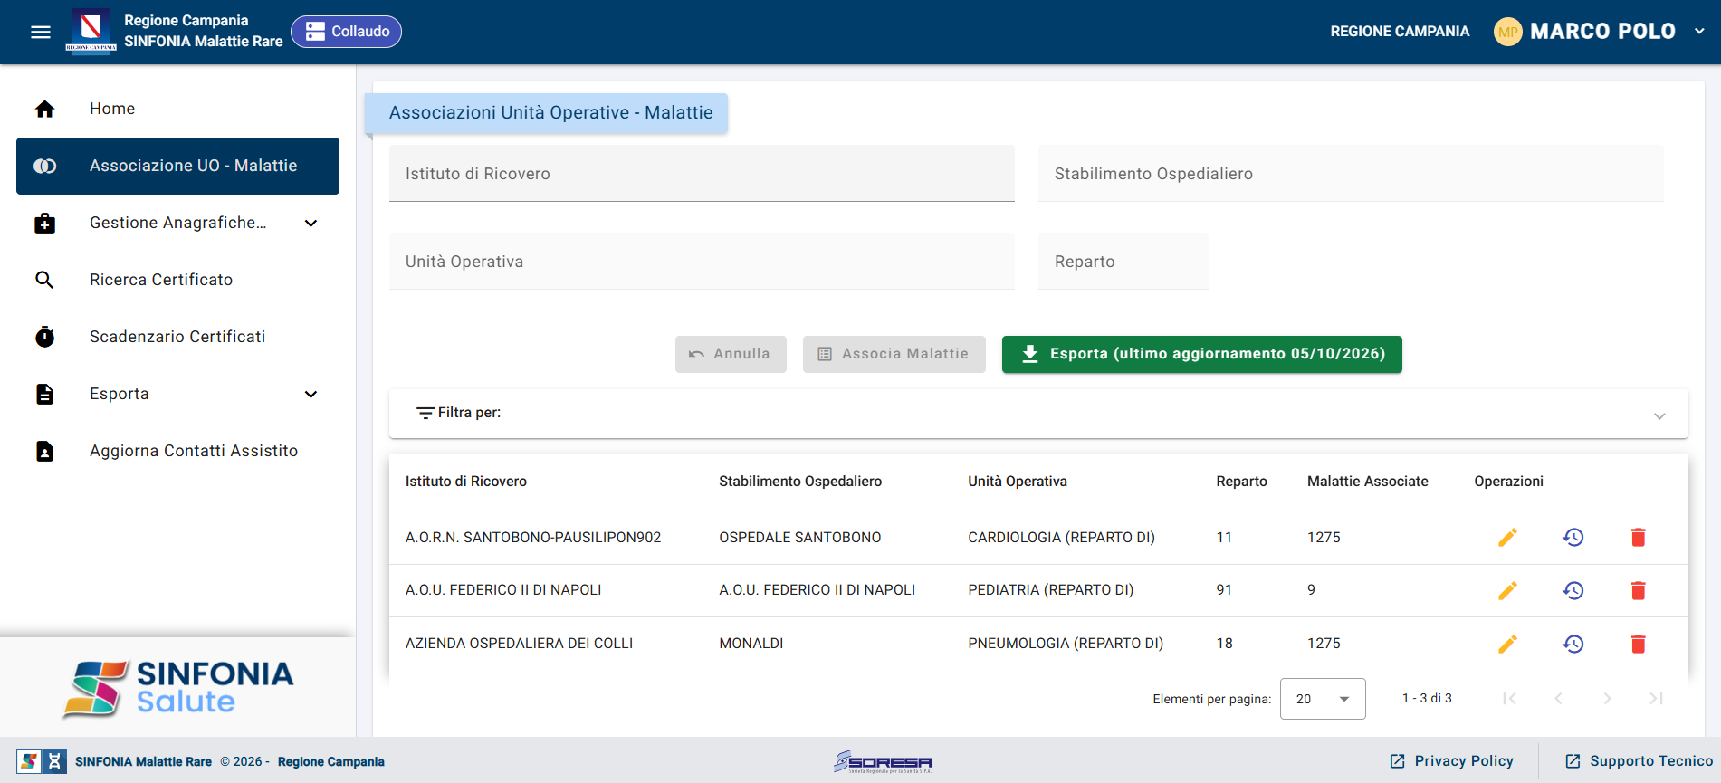
05 – Profilo Applicativo: Referente Regionale
Associazione Unità Operative – Malattie 1/10
La funzionalità in oggetto consente al Referente Regionale l’inserimento di nuove associazioni tra le specifiche Unità Operative di un determinato Stabilimento ospedaliero e le Malattie Rare.
Questo processo è fondamentale poiché determina le malattie per cui i Medici Certificatori di una data Unità Operativa saranno autorizzati a condurre ricerche e ad emettere certificati.
L'utente Referente Regionale, selezionata la voce
‘Associazione UO – Malattie’ dall’Home Page, potrà inserire, gestire ed inoltre scaricare il report relativo alle associazioni presenti nel sistema.

Slide 17
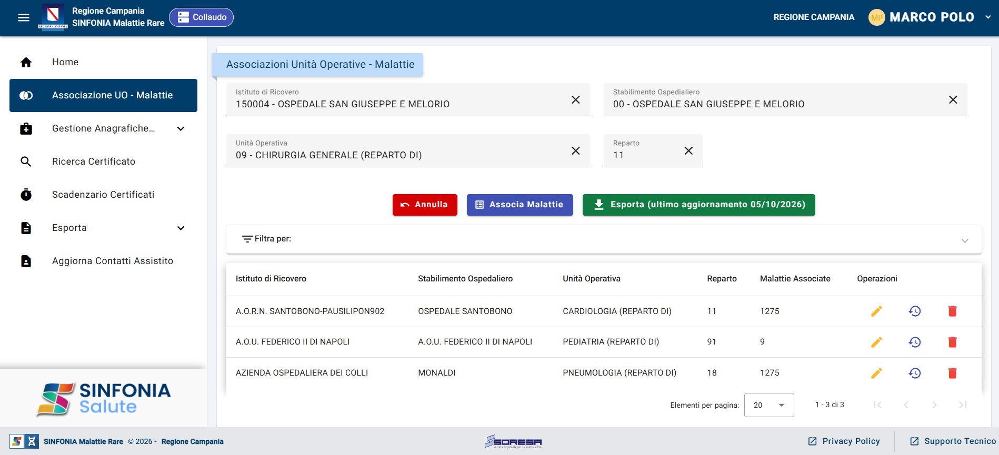
05 – Profilo Applicativo: Referente Regionale
Associazione Unità Operative – Malattie 2/10
Per permettere l'inserimento di una nuova associazione, l'utente dovrà compilare i primi quattro campi come segue:
Selezionare l’Istituto di Ricovero, ottenuto mediante una ricerca effettuata dal sistema nell'anagrafe delle strutture;
Selezionare lo Stabilimento Ospedaliero associato all'istituto di ricovero precedentemente indicato, individuato tramite una ricerca effettuata dal sistema nell'anagrafe delle strutture;
Selezionare l’Unità Operativa correlata allo stabilimento ospedaliero e all'istituto di ricovero precedentemente indicati;
Selezionare il progressivo dell'unità operativa (Reparto), collegato all'unità operativa, allo stabilimento ospedaliero e all'istituto di ricovero precedentemente indicati.

Slide 18
05 – Profilo Applicativo: Referente Regionale
Associazione Unità Operative – Malattie 3/10
Una volta completati i campi relativi alla struttura, si possono utilizzare i seguenti tre pulsanti:
’Annulla’, consente di interrompere il processo di inserimento e tornare al punto iniziale.
’Associa Malattie’, permette di aprire una maschera dedicata esclusivamente alle malattie, per finalizzare l'operazione di inserimento dell'associazione. Questa maschera sarà dettagliata nella slide successiva.
‘Esporta’, disponibile anche senza la valorizzazione dei campi relativi alla struttura e consente il download del report contenente tutte le associazioni presenti nel sistema.

Slide 19
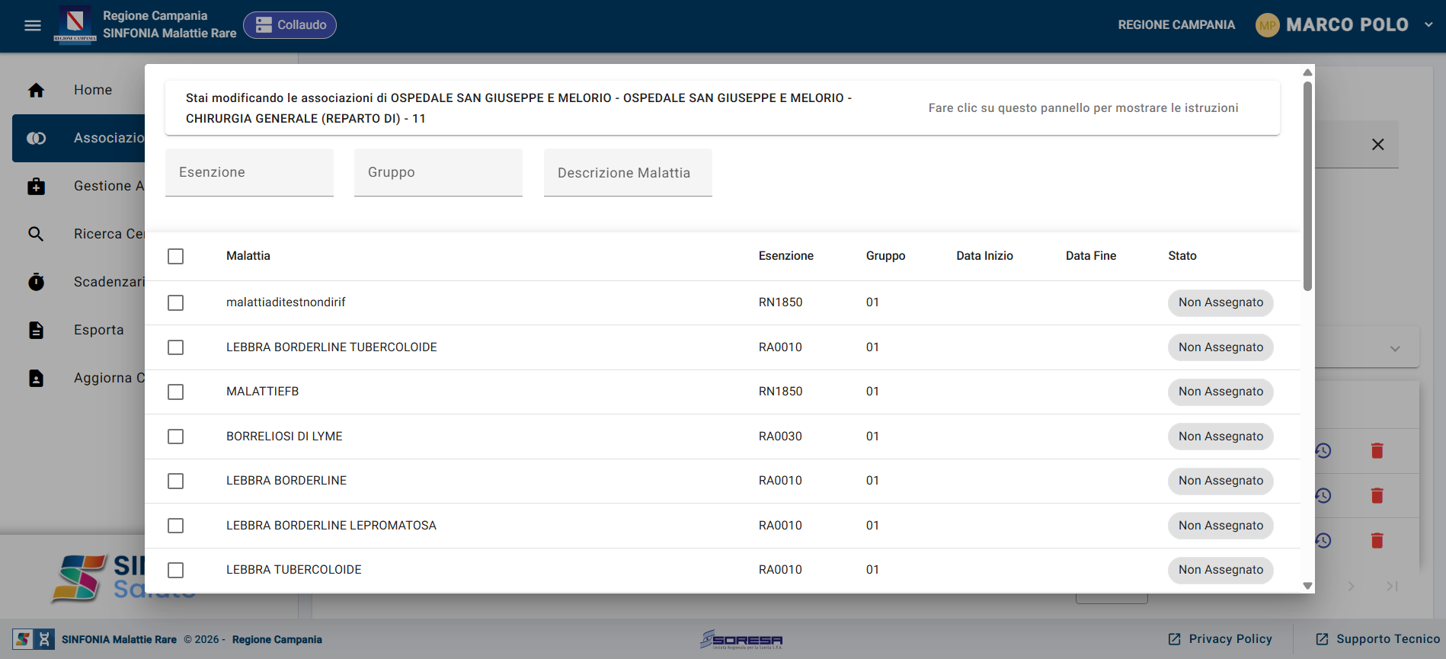
05 – Profilo Applicativo: Referente Regionale
Associazione Unità Operative – Malattie 4/10
Attraverso il pulsante "Associa Malattie", si aprirà la maschera che consentirà all'utente di:
Visualizzare tutte le malattie associate: le malattie sono elencate sotto la colonna "Stato" con l'etichetta "Attivo". Le malattie compaiono nella lista sotto la loro descrizione, il codice di esenzione corrispondente, il codice del gruppo di appartenenza, la data di inizio dell'associazione e la data di fine (se presente).

Slide 20
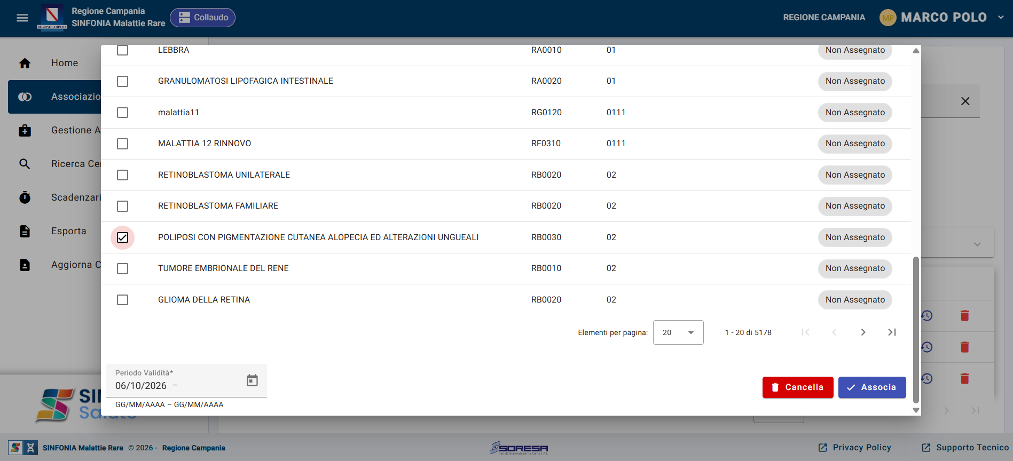
05 – Profilo Applicativo: Referente Regionale
Associazione Unità Operative – Malattie 5/10
Attraverso il pulsante "Associa Malattie", si aprirà la maschera che consentirà all'utente di:
Modificare le malattie già associate: è possibile dissociare una malattia selezionandola tramite la casella di spunta presente accanto alla malattia d’interesse e cliccando sul pulsante "Cancella" situato a fondo della maschera. Ciò rimuoverà l'associazione tra la malattia selezionata e l'unità operativa precedentemente individuata. In alternativa, è possibile modificare il periodo di validità dell’associazione, utilizzando il selettore delle date presente a fondo della maschera e cliccando sul pulsante "Associa". Dopo ogni modifica effettuata, comparirà un pop-up di conferma con il messaggio "Modifica effettuata".

Slide 21
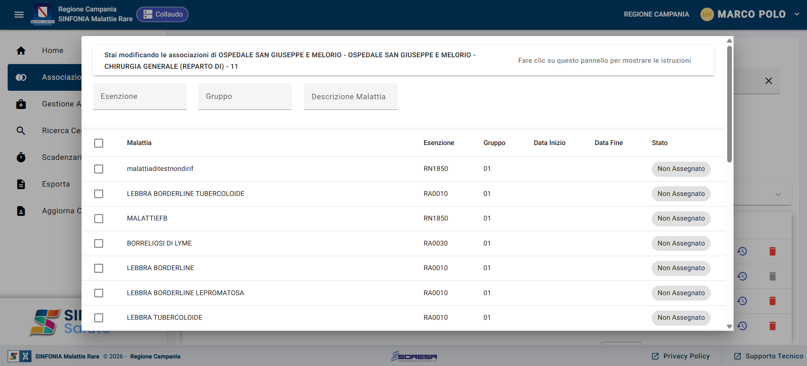
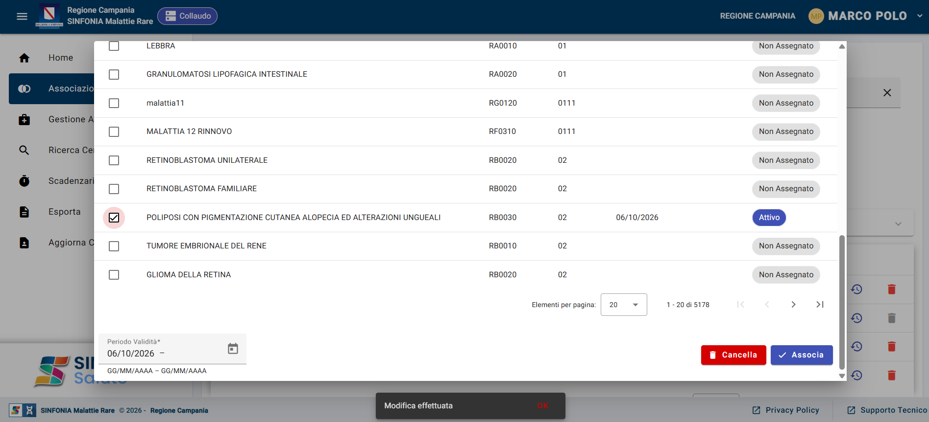
05 – Profilo Applicativo: Referente Regionale
Associazione Unità Operative – Malattie 6/10
Attraverso il pulsante "Associa Malattie", si aprirà la maschera che consentirà all'utente di:
Associare le malattie: per aggiungere nuove associazioni, è necessario selezionare la malattia di interesse tramite la casella di spunta. È possibile selezionare più malattie contemporaneamente o utilizzare i filtri di ricerca, come "Esenzione", "Gruppo" e "Descrizione Malattia". I filtri rendono possibile la selezione di più malattie di un singolo gruppo o di più malattie con un determinato codice di esenzione. Una volta selezionate, è possibile impostare il periodo di validità utilizzando il selettore delle date (la data di inizio è di default quella odierna ma può essere modificata; la data di fine non è obbligatoria). Successivamente, si utilizza il pulsante "Associa" per confermare l'inserimento delle nuove associazioni oppure "Cancella" per annullare il processo.

Slide 22
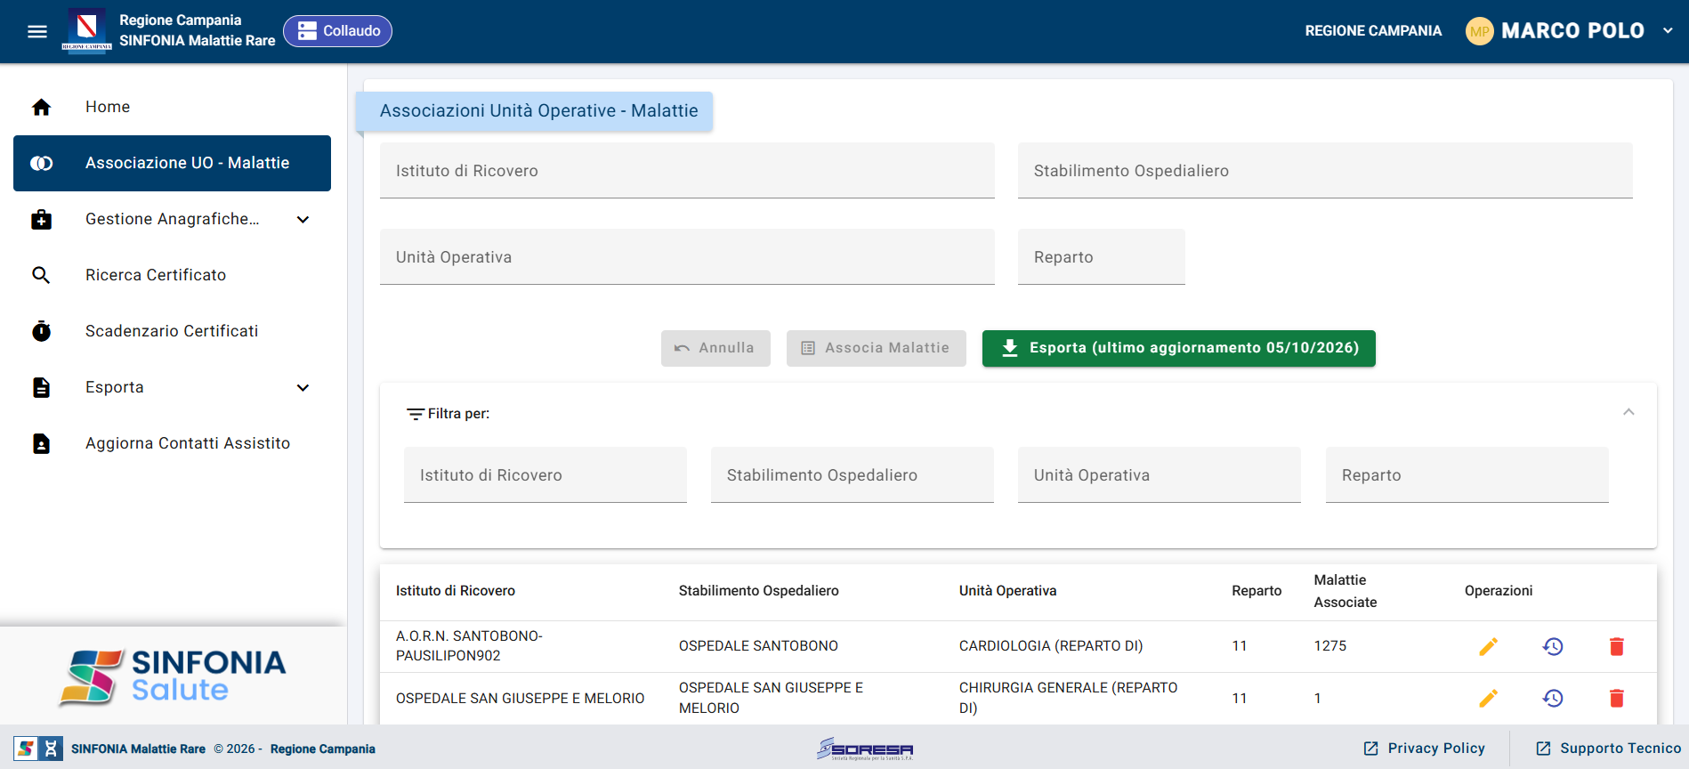
05 – Profilo Applicativo: Referente Regionale
Associazione Unità Operative – Malattie 7/10
Nella stessa interfaccia, gli utenti con i ruoli applicativi autorizzati possono accedere agli archivi per la consultazione e/o la gestione delle associazioni presenti a sistema.
L'operatore può consultare l'archivio direttamente nell'interfaccia o esportarlo utilizzando la funzionalità di ‘Esporta’.
È possibile visualizzare il numero delle associazioni per singolo reparto dell'unità operativa all'interno dello stesso stabilimento ospedaliero (indicato sotto la colonna "Malattie Associate").
È possibile utilizzare i filtri di ricerca facendo clic con il mouse accanto a "Filtri per" per cercare per istituto, stabilimento, unità operativa o reparto, combinando diverse opzioni di ricerca tra loro.

Slide 23
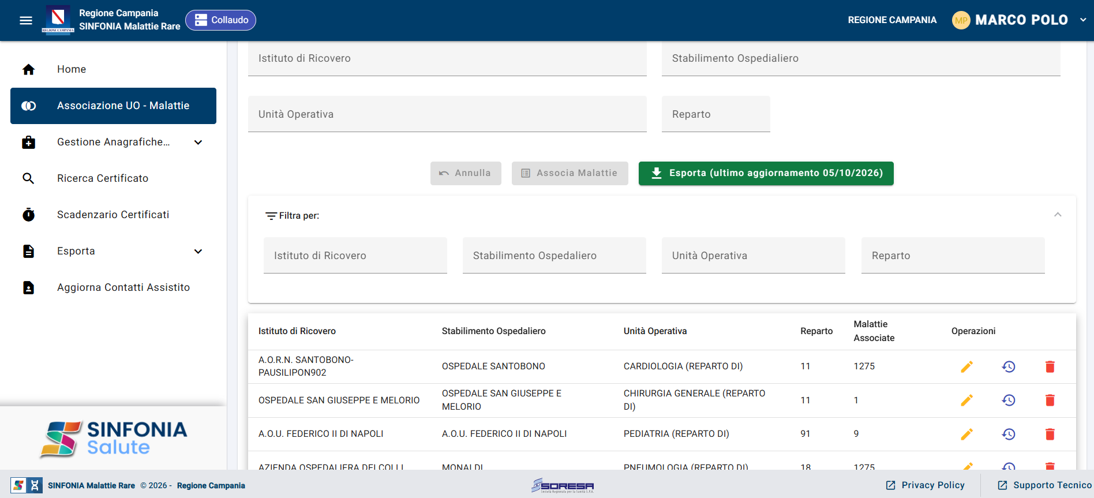
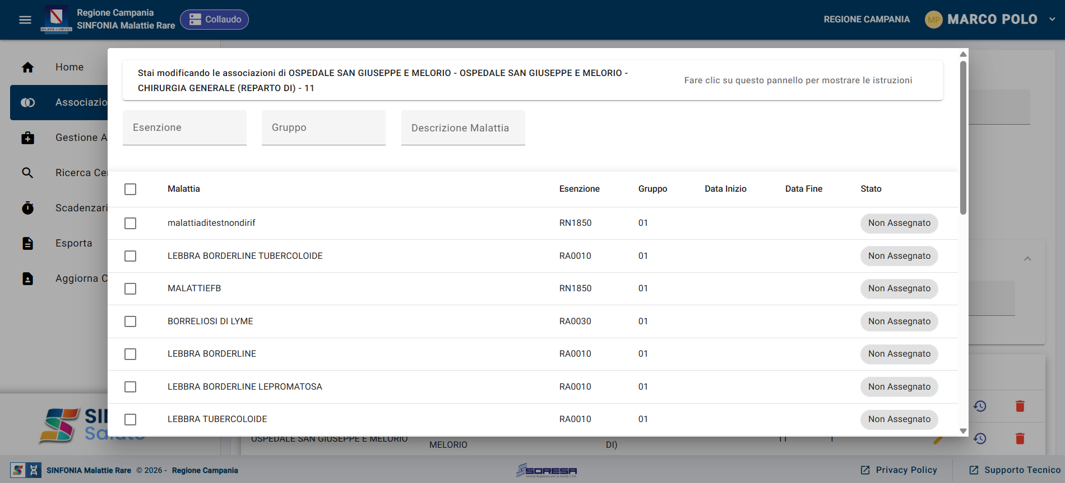
05 – Profilo Applicativo: Referente Regionale
Associazione Unità Operative – Malattie 8/10
Una volta individuata l'unità operativa di interesse, l'operatore può scegliere di effettuare una serie di operazioni:
Attraverso l'icona "Modifica": visualizzare, aggiungere o modificare le malattie già associate. La maschera che comparirà sarà quella descritta nella slide precedente.

Slide 24
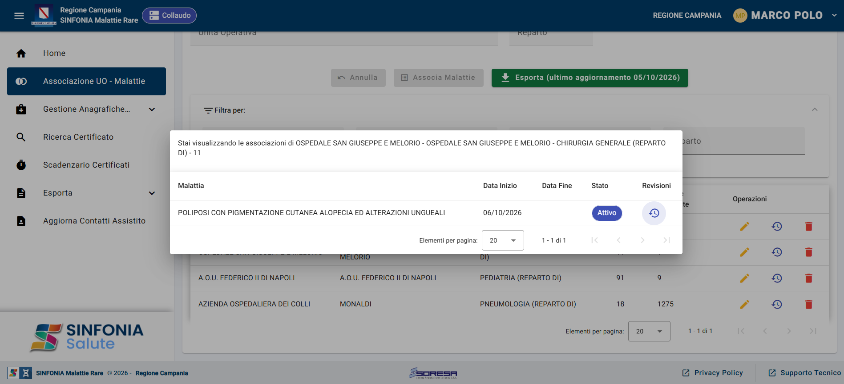
05 – Profilo Applicativo: Referente Regionale
Associazione Unità Operative – Malattie 9/10
Una volta individuata l'unità operativa di interesse, l'operatore può scegliere di effettuare una serie di operazioni:
Attraverso l'icona "Visualizza revisione": visualizzare le variazioni delle singole associazioni. Comparirà una nuova maschera che consentirà di visualizzare l'elenco delle associazioni che hanno subito variazioni per singolo reparto e il relativo stato. Utilizzando l’icona presente al di sotto della colonna "Revisioni", sarà possibile visualizzare le modifiche effettuate ed il codice fiscale dell'operatore che ha effettuato le modifiche.

Slide 25
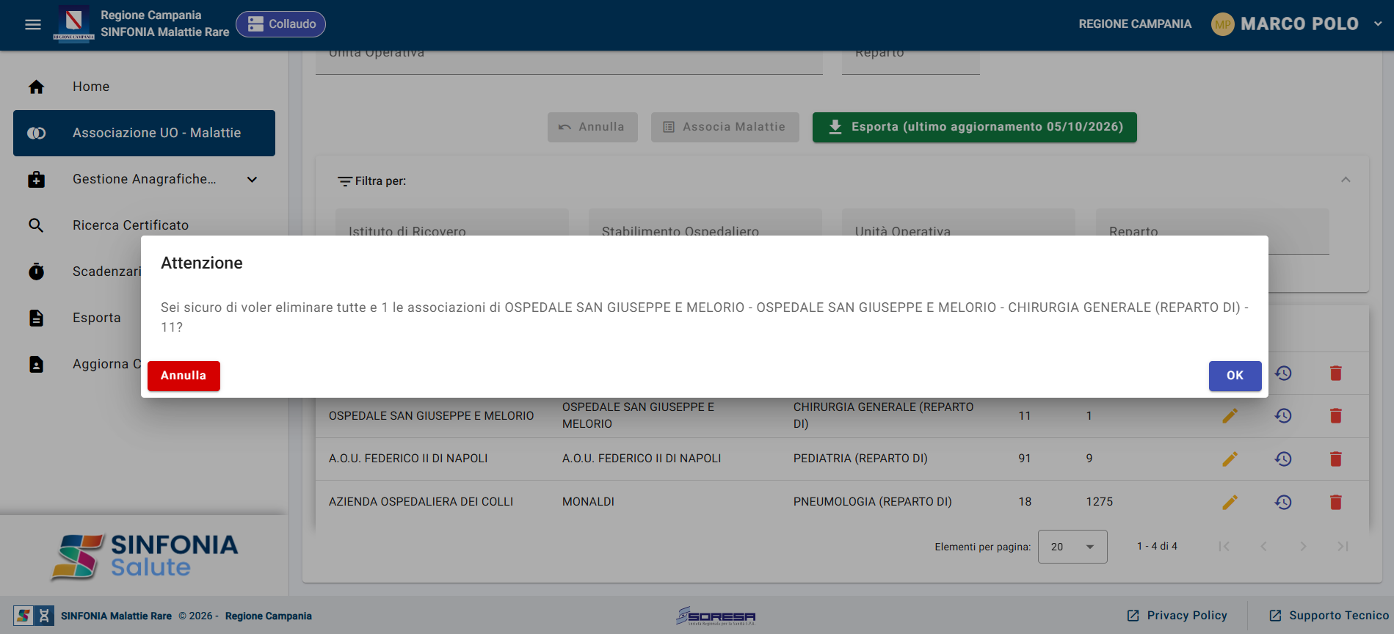
05 – Profilo Applicativo: Referente Regionale
Associazione Unità Operative – Malattie 10/10
Una volta individuata l'unità operativa di interesse, l'operatore può scegliere di effettuare una serie di operazioni:
Attraverso l’icona "Elimina associazioni": eliminare le associazioni, confermare con OK o annullare con Annulla.

Slide 26

05 – Profilo Applicativo: Referente Regionale
Gestione Anagrafiche Sanitarie 1/11
L’obiettivo della funzionalità di “Gestione Anagrafiche Sanitarie” è quello di consentire al Referente Regionale l’inserimento e la gestione delle anagrafiche sanitarie necessarie all’emissione di un certificato.
La funzionalità consente, ai ruoli applicativi autorizzati, l’inserimento delle informazioni relative alle seguenti entità sanitarie:
Esenzioni
Gruppi
Icd9
Orpha
Sinonimi
Tipo Malattia
Malattie

Slide 27
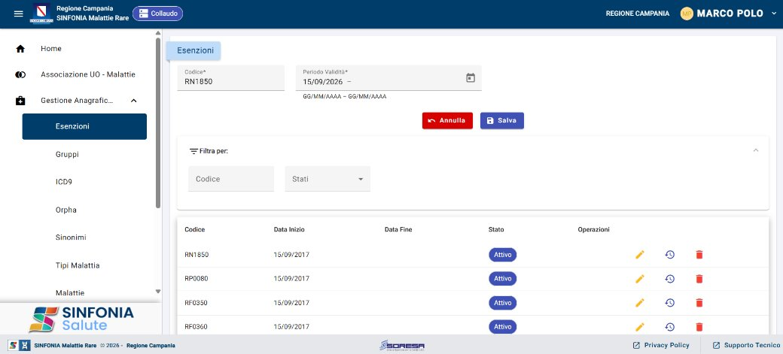
05 – Profilo Applicativo: Referente Regionale
Gestione Anagrafiche Sanitarie 2/11
L’operatore per poter gestire un’anagrafica sanitaria; in particolare, un’esenzione, deve accedere alla relativa sezione attraverso la freccia presente al di sotto di “Gestione Anagrafiche Sanitarie”, selezionare “Esenzioni” e per censirne una nuova inserire:
Codice
Periodo di validità
Dopodiché annullare attraverso il pulsante ’Annulla’, o salvare attraverso il pulsante "Salva".

Slide 28

05 – Profilo Applicativo: Referente Regionale
Gestione Anagrafiche Sanitarie 3/11
L'operatore ha la possibilità di eseguire diverse operazioni utilizzando anche i filtri disponibili:
Attraverso l'icona matita può modificare l’esenzione precedentemente inserita e valorizzare i campi resi disponibili con i nuovi valori.

Slide 29

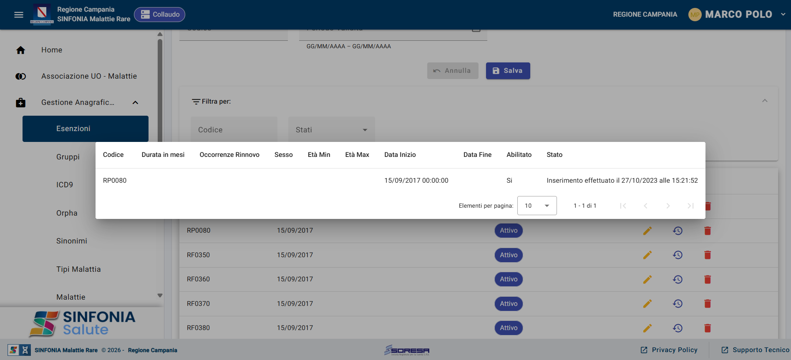
05 – Profilo Applicativo: Referente Regionale
Gestione Anagrafiche Sanitarie 4/11
L'operatore ha la possibilità di eseguire diverse operazioni utilizzando anche i filtri disponibili:
Attraverso l'icona orologio può visualizzare le revisioni effettuate su quella anagrafica sanitaria selezionata.

Slide 30
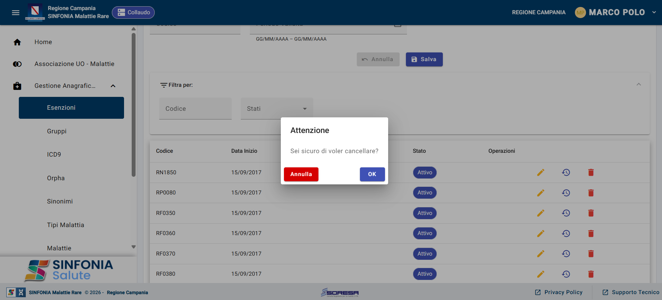
05 – Profilo Applicativo: Referente Regionale
Gestione Anagrafiche Sanitarie 5/11
L'operatore ha la possibilità di eseguire diverse operazioni utilizzando anche i filtri disponibili:
Attraverso l'icona cestino può effettuare la cancellazione di quell’anagrafica se questa non è legata:
  ad altre anagrafiche di altre entità
  ad un certificato, nel caso specifico di una anagrafica dell’entità ‘Malattia’

Slide 31
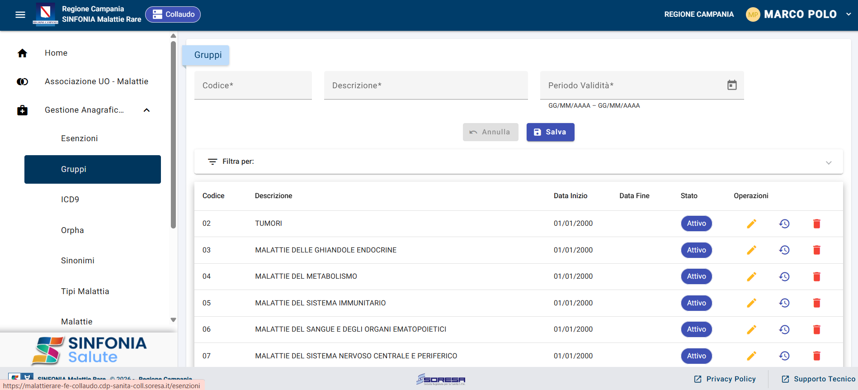
05 – Profilo Applicativo: Referente Regionale
Gestione Anagrafiche Sanitarie 6/11
L’operatore per poter gestire un’anagrafica sanitaria; in particolare, un gruppo, deve accedere alla relativa sezione attraverso la freccia presente al di sotto di “Gestione Anagrafiche Sanitarie”, selezionare “Gruppi” e per censirne uno nuovo inserire:
Codice
Descrizione
Periodo di validità
Dopodiché annullare attraverso il pulsante ’Annulla’, o salvare attraverso il pulsante "Salva".
Analogamente per tutte le entità sanitarie, l’utente può modificare, revisionare o cancellare utilizzando le apposite icone.

Slide 32
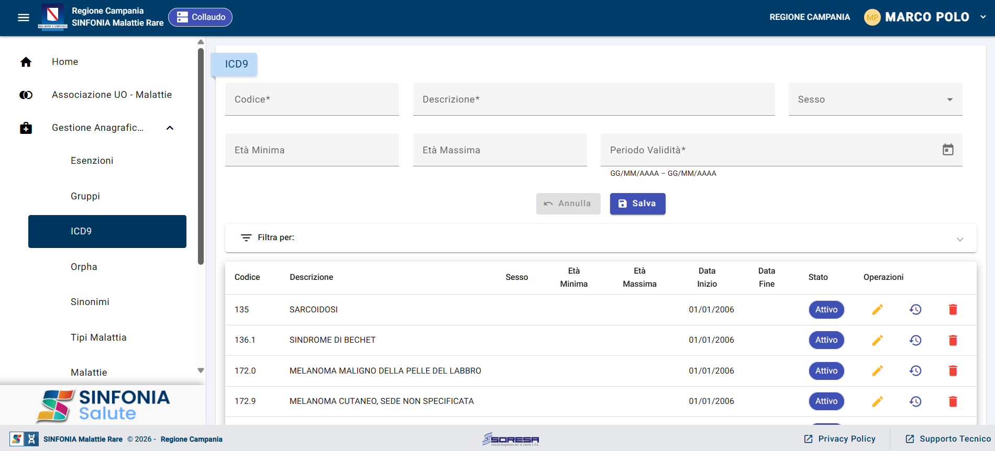
05 – Profilo Applicativo: Referente Regionale
Gestione Anagrafiche Sanitarie 7/11
L’operatore per poter gestire un’anagrafica sanitaria; in particolare, un codice ICD9, deve accedere alla relativa sezione attraverso la freccia presente al di sotto di “Gestione Anagrafiche Sanitarie”, selezionare “ICD9” e per censirne uno nuovo inserire:
Codice
Descrizione
Sesso
Età Minima
Età Massima
Periodo di validità
Dopodiché annullare attraverso il pulsante ’Annulla’, o salvare attraverso il pulsante "Salva".
Analogamente per tutte le entità sanitarie, l’utente può modificare, revisionare o cancellare utilizzando le apposite icone.

Slide 33
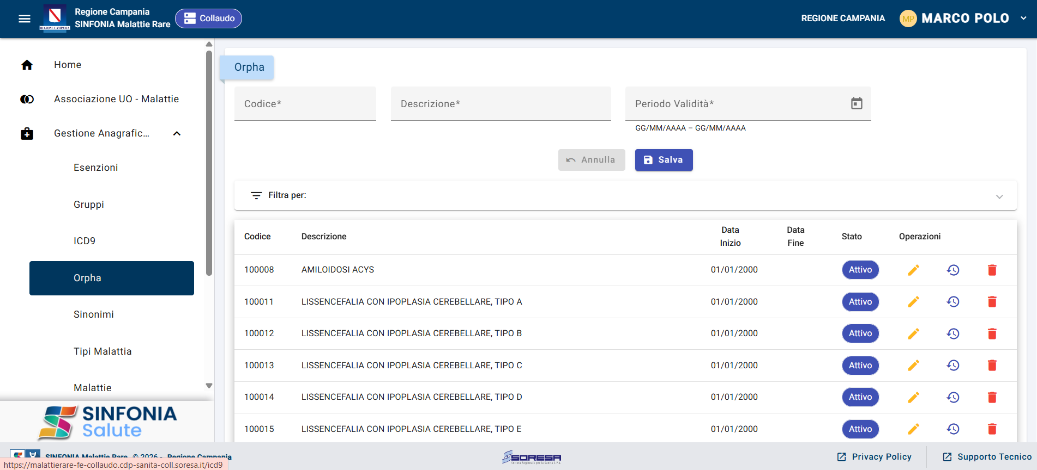
05 – Profilo Applicativo: Referente Regionale
Gestione Anagrafiche Sanitarie 8/11
L’operatore per poter gestire un’anagrafica sanitaria; in particolare, un codice Orpha, deve accedere alla relativa sezione attraverso la freccia presente al di sotto di “Gestione Anagrafiche Sanitarie”, selezionare “Orpha” e per censirne uno nuovo inserire:
Codice
Descrizione
Periodo di validità
Dopodiché annullare attraverso il pulsante ’Annulla’, o salvare attraverso il pulsante "Salva".
Analogamente per tutte le entità sanitarie, l’utente può modificare, revisionare o cancellare utilizzando le apposite icone.

Slide 34
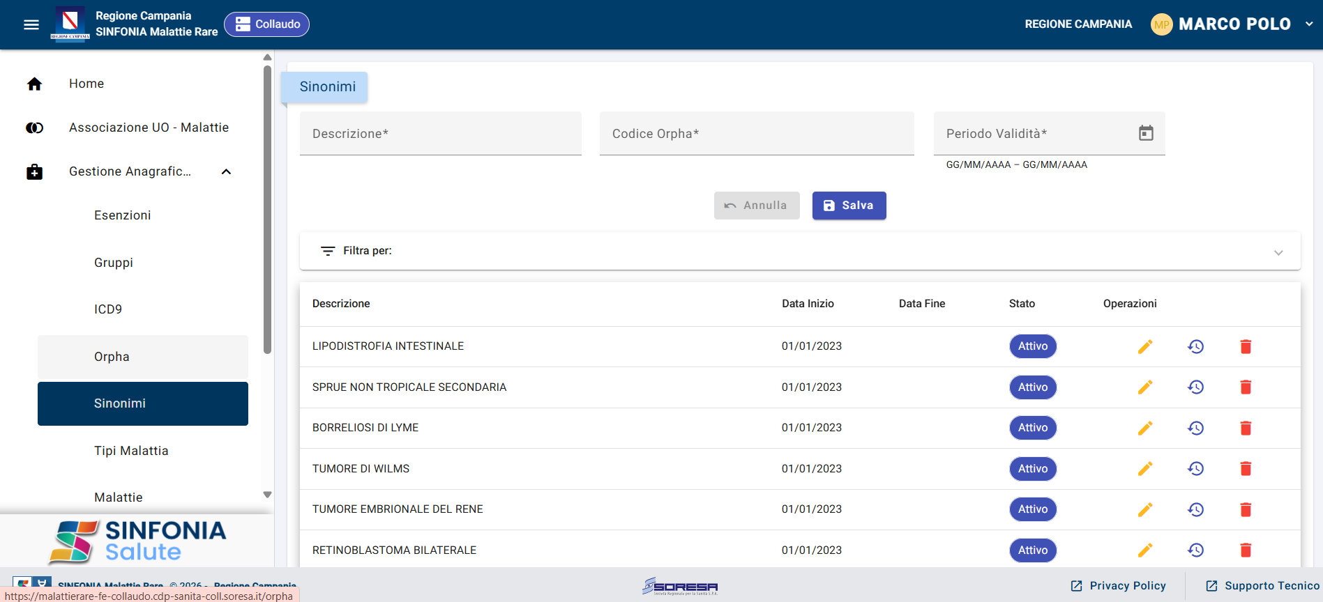
05 – Profilo Applicativo: Referente Regionale
Gestione Anagrafiche Sanitarie 9/11
L’operatore per poter gestire un’anagrafica sanitaria; in particolare, un Sinonimo, deve accedere alla relativa sezione attraverso la freccia presente al di sotto di “Gestione Anagrafiche Sanitarie”, selezionare “Sinonimi” e per censirne uno nuovo inserire:
Descrizione
Codice Orpha a cui è legato
Periodo di validità
Dopodiché annullare attraverso il pulsante ’Annulla’, o salvare attraverso il pulsante "Salva".
Analogamente per tutte le entità sanitarie, l’utente può modificare, revisionare o cancellare utilizzando le apposite icone.

Slide 35
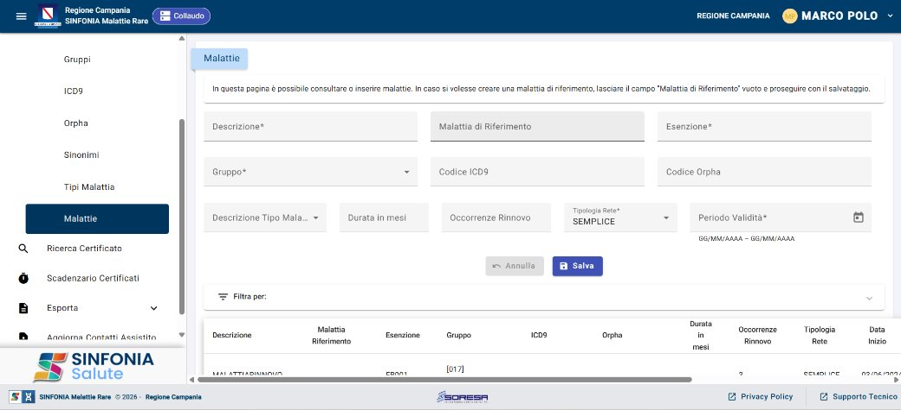
05 – Profilo Applicativo: Referente Regionale
Gestione Anagrafiche Sanitarie 10/11
L’operatore per poter gestire un’anagrafica sanitaria; in particolare, una Malattia, deve accedere alla relativa sezione attraverso la freccia presente al di sotto di “Gestione Anagrafiche Sanitarie”, selezionare “Malattie” e per censirne una inserire:
Descrizione
Malattia di Riferimento
Esenzione
Gruppo
Codice ICD9 (se presente)
Codice Orpha (se presente)
Descrizione Tipo Malattia
Durata in mese (se presente)
Occorrenze Rinnovo (se presente)
Tipologia della Rete (SEMPLICE o MEC)
Periodo di validità

Slide 36
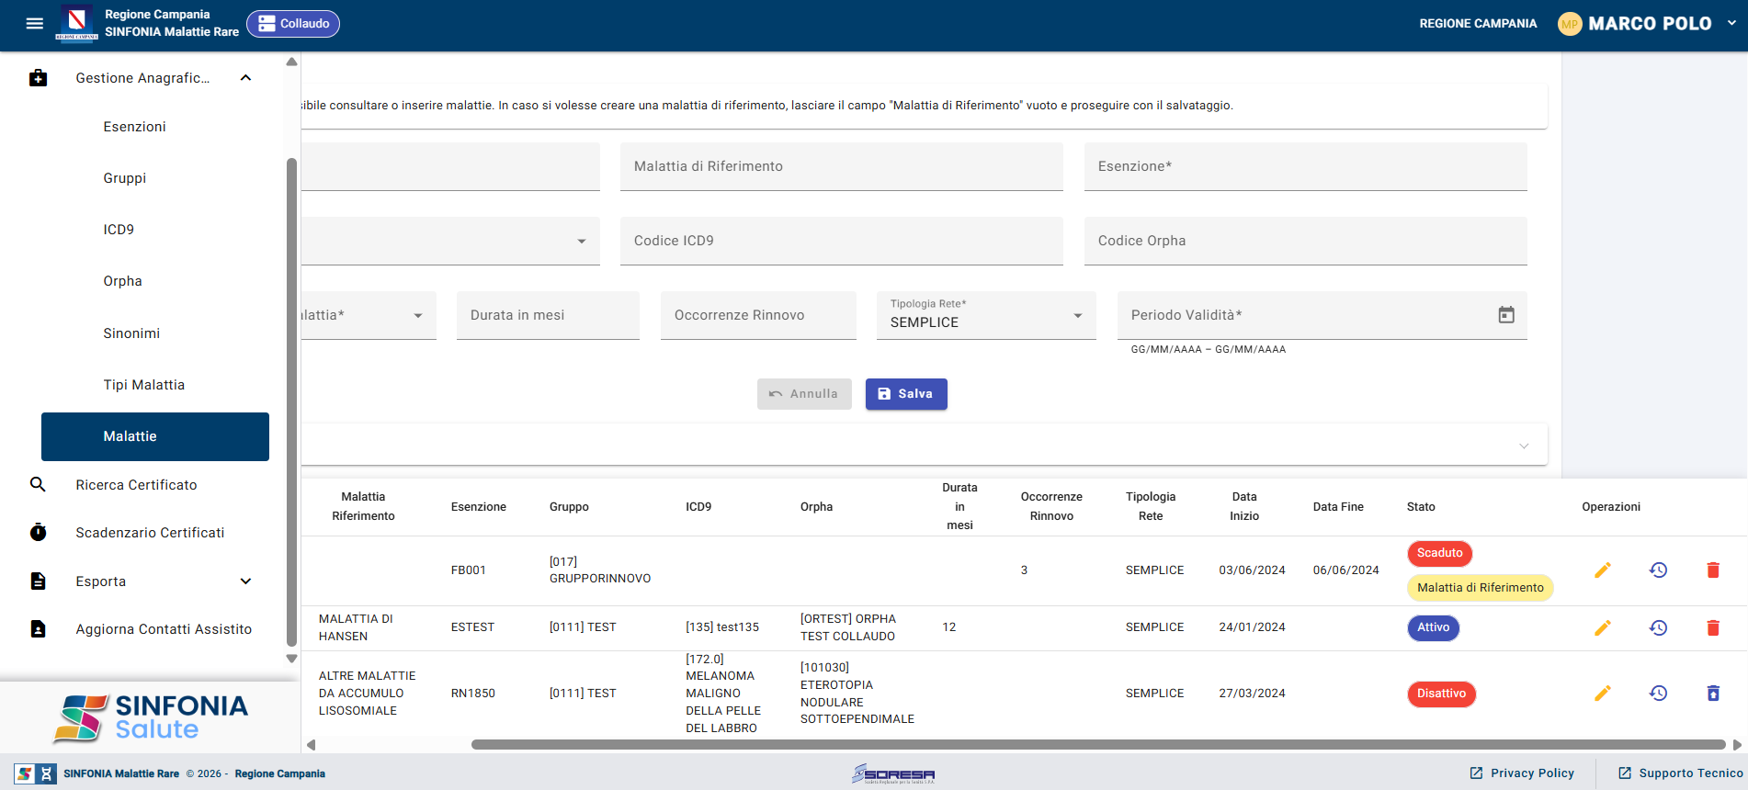
05 – Profilo Applicativo: Referente Regionale
Gestione Anagrafiche Sanitarie 11/11
Analogamente per tutte le entità sanitarie, l’utente può modificare, revisionare o cancellare utilizzando le apposite icone.
In particolare, attraverso l’icona cestino, l’utente può effettuare la cancellazione di quell’anagrafica se questa non è legata:
  ad altre anagrafiche di altre entità
  ad un certificato

Slide 37
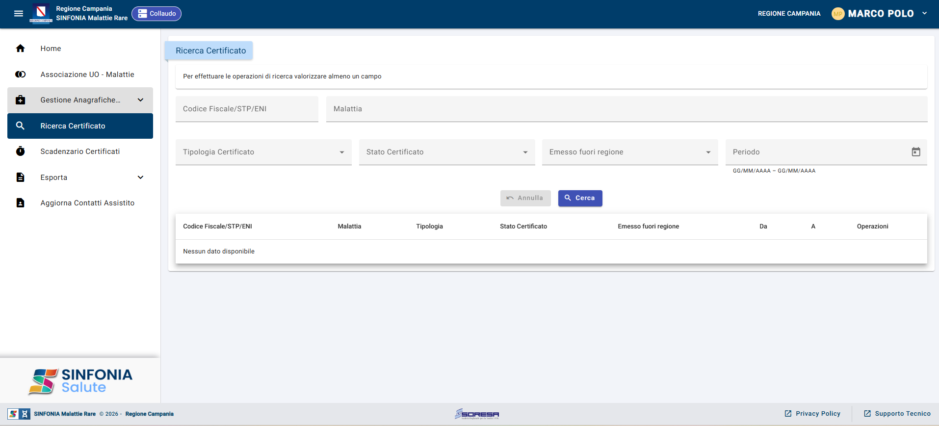
05 – Profilo Applicativo: Referente Regionale
Ricerca Certificato 1/11
Questa funzionalità offre al referente regionale un metodo per accedere rapidamente ai certificati presenti nel Sistema di Gestione delle Malattie Rare. Per facilitare la ricerca, utilizzare almeno uno o più dei filtri presenti nell’interfaccia in oggetto:
Codice Fiscale/STP/ENI: inserire il codice fiscale o un suo analogo relativo all'assistito interessato
Malattia: inserire almeno 5 caratteri della malattia interessata
Tipologia Certificato: selezionare una delle due tipologie di certificato disponibili (DEFINITIVO o PROVVISORIO)
Slide successiva

Slide 38
05 – Profilo Applicativo: Referente Regionale
Ricerca Certificato 2/11
Stato Certificato: utile per ricercare i certificati in uno specifico stato (Chiuso, Bozza, Valido, Annullato, Scaduto)
Emesso Fuori Regione: consente di specificare se si desidera cercare certificati emessi fuori regione o quelli emessi dalla regione Campania:
  se si sceglie ‘Si’ il sistema cercherà i certificati che sono stati caricati a sistema poiché emessi fuori regione
  se si sceglie ‘No’ il sistema cercherà i certificati che sono stati emessi dalla regione Campania
Periodo: definire il periodo di emissione utilizzando il selettore date (da-a) attraverso l’icona del calendario.

Slide 39
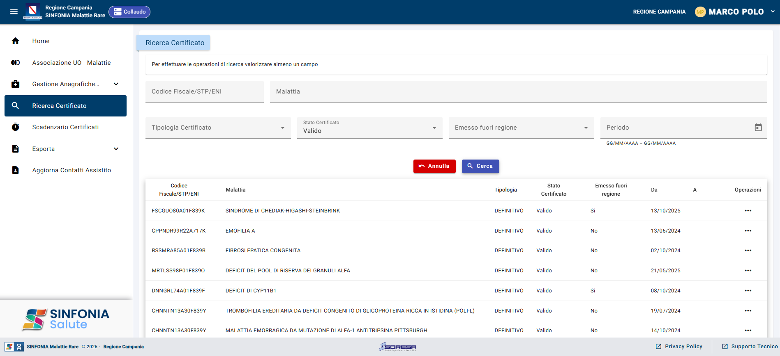
05 – Profilo Applicativo: Referente Regionale
Ricerca Certificato 3/11
Dopo aver inserito almeno uno dei filtri elencati, sarà possibile avviare la ricerca utilizzando il bottone 'Cerca'. In alternativa, è possibile annullare il processo di ricerca utilizzando il bottone 'Annulla'.
Una volta effettuata la ricerca, compariranno i certificati nel box sottostante sotto i campi Codice Fiscale/STP/ENI, Malattia, Tipologia, Stato Certificato, Emesso Fuori Regione con i valori corrispondenti ai certificati cercati.
Individuato il certificato d’interesse, attraverso i campi suddetti, si potranno effettuare una serie di operazioni disponibili attraverso l’icona al di sotto di 'Operazioni'.

Slide 40
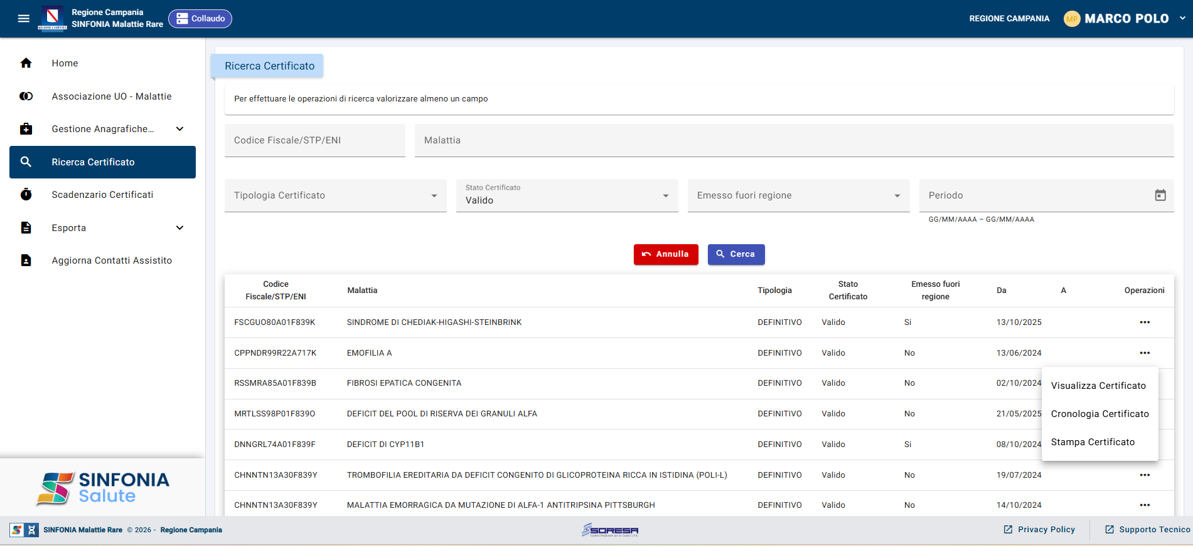
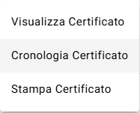
05 – Profilo Applicativo: Referente Regionale
Ricerca Certificato – Visualizza Certificato 4/11
Per i certificati emessi in Regione Campania, sono disponibili tre operazioni:
1. Visualizza Certificato: se selezionato consente di visualizzare, in sola lettura, il dettaglio del certificato.
Nella prossima slide, il dettaglio.
1
1

Slide 41
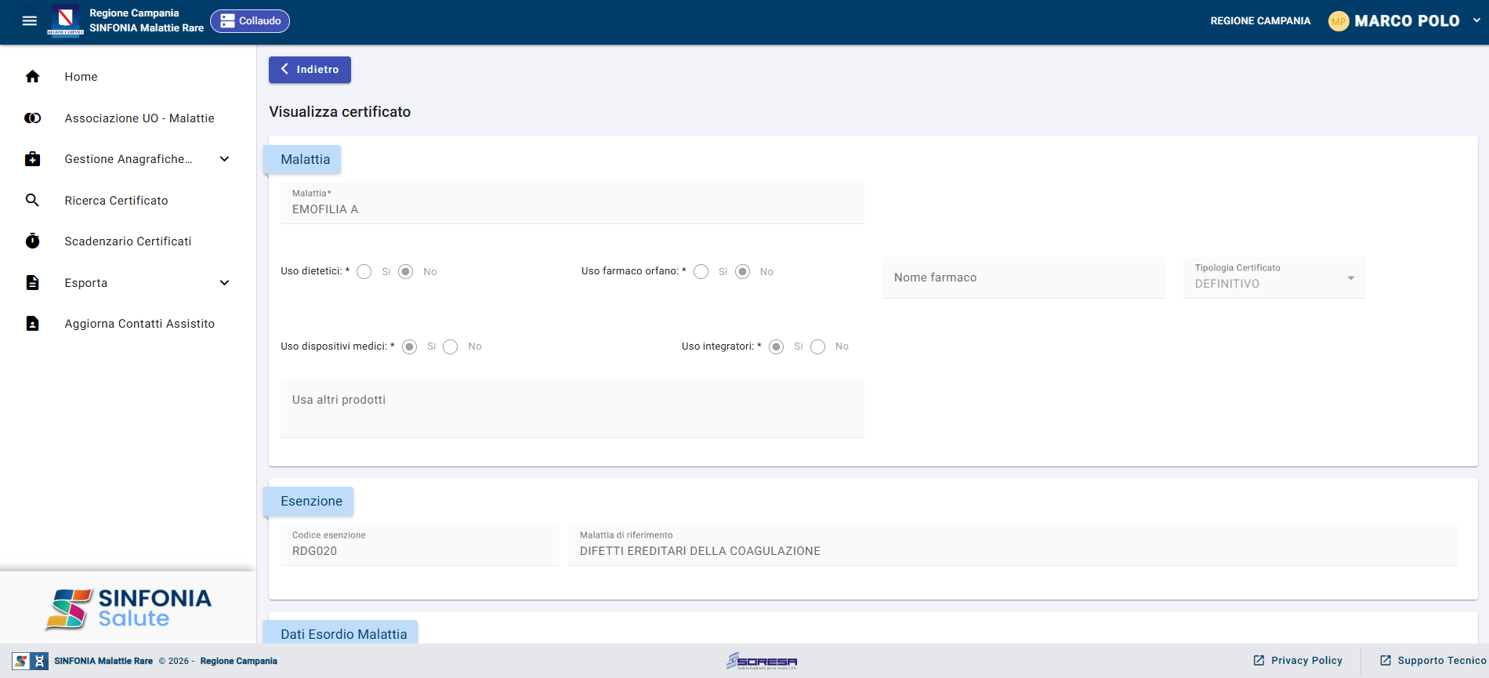
05 – Profilo Applicativo: Referente Regionale
Ricerca Certificato – Visualizza Certificato 5/11
1.Visualizza Certificato: il dettaglio del certificato è suddiviso in più blocchi:
  Malattia (figura seguente)
  Esenzione (figura seguente)
  Dati esordio della malattia (figura successiva)
  Dati medico certificatore (figura successiva)
Per l’operazione descritta, è presente il pulsante 'Indietro' per tornare alla precedente interfaccia.

Slide 42
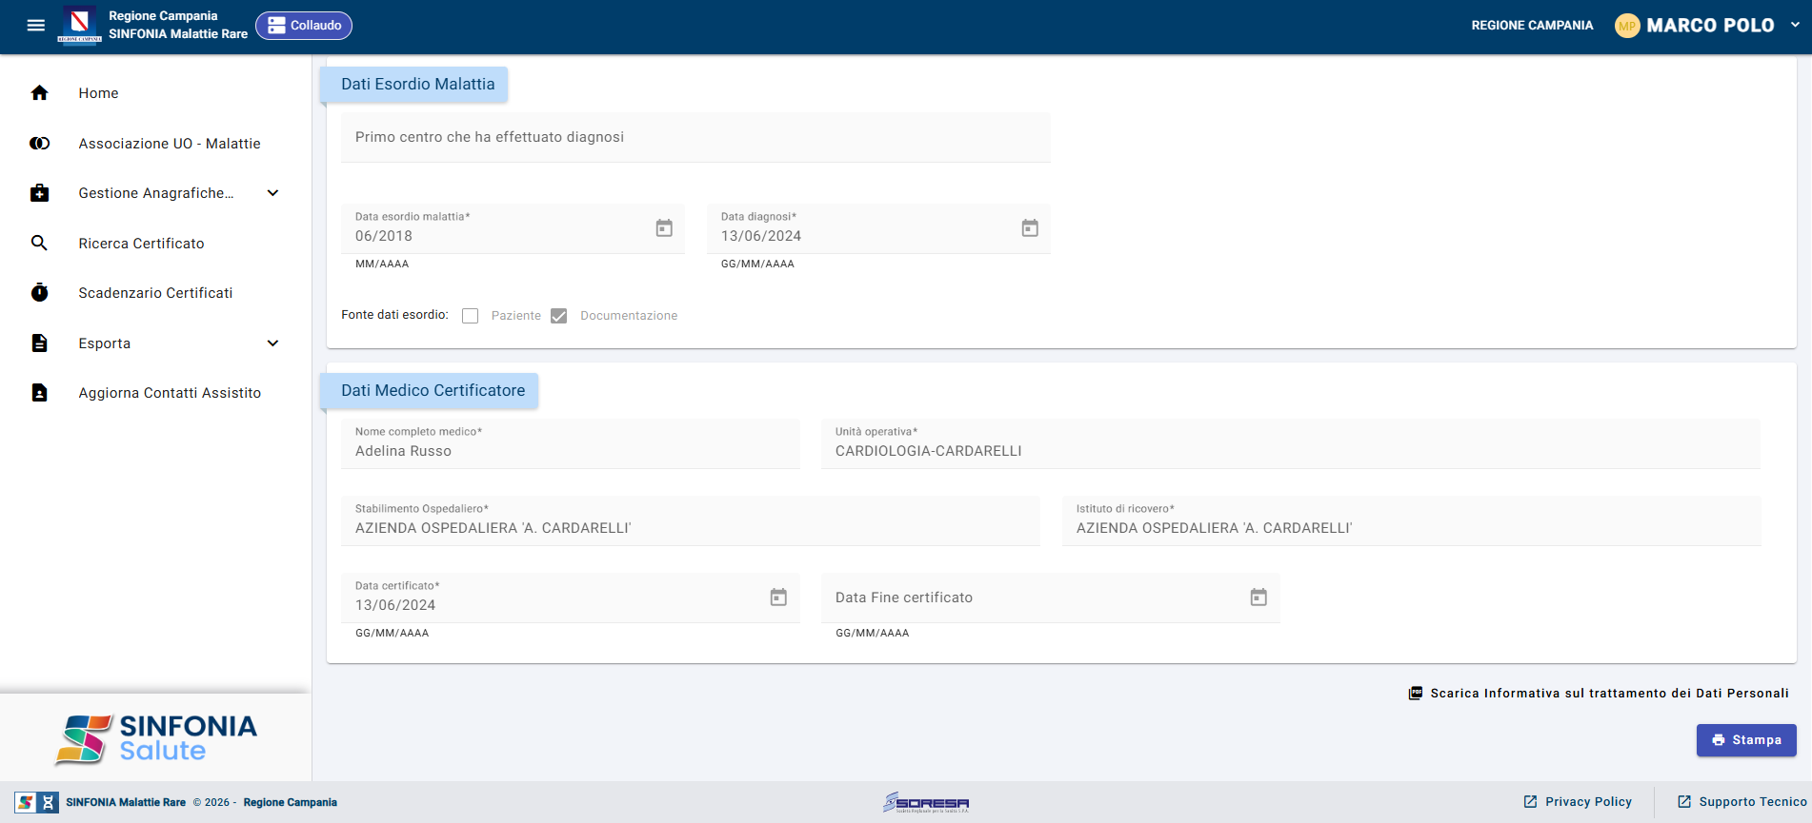
05 – Profilo Applicativo: Referente Regionale
Ricerca Certificato – Visualizza Certificato 6/11
All’interno della stessa funzionalità, è disponibile il pulsante di 'Stampa’ presente al fondo della schermata, attraverso cui è possibile effettuare la stampa del certificato interessato.

Slide 43
05 – Profilo Applicativo: Referente Regionale
Ricerca Certificato – Cronologia Certificato 7/11
Per i certificati emessi in Regione Campania, sono disponibili tre operazioni:
2. Cronologia Certificato: attraverso cui si visualizza ciascuna riga per singolo cambiamento che ha assunto un certificato legato a quell’assistito.
2
2

Slide 44
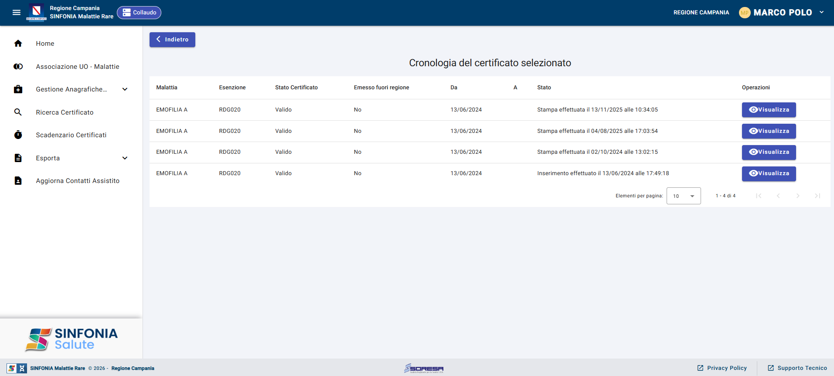
05 – Profilo Applicativo: Referente Regionale
Ricerca Certificato – Cronologia Certificato 8/11
2. Cronologia Certificato: si utilizza l’operazione 'Visualizza' attraverso cui è possibile visualizzare l’intero dettaglio del certificato.
Per l’operazione descritta, è presente il pulsante 'Indietro' per tornare alla precedente interfaccia.

Slide 45
05 – Profilo Applicativo: Referente Regionale
Ricerca Certificato – Stampa Certificato 9/11
Per i certificati il cui stato è VALIDO è disponibile la Stampa.
3. Stampa Certificato: permette di effettuare il download del certificato di diagnosi. Si precisa che se il certificato è stato già stampato, questo sarà considerato un duplicato e sarà riportata sulla stampa la dicitura “Duplicato”.
3
3

Slide 46
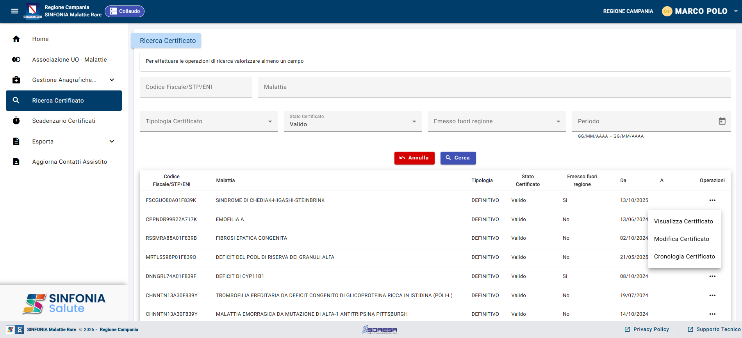

05 – Profilo Applicativo: Referente Regionale
Ricerca Certificato – Modifica Certificato 10/11
Per i certificati emessi fuori dalla Regione Campania e successivamente caricati sul Sistema di Gestione delle Malattie Rare, oltre alle azioni di Visualizzazione del Certificato e Cronologia, è disponibile un’ulteriore azione:
4. Modifica Certificato: attraverso cui l’utente abilitato può modificare i campi del certificato caricato; scaricare l’informativa ed in ultimo salvare le modifiche con il pulsante relativo.
4
4

Slide 47
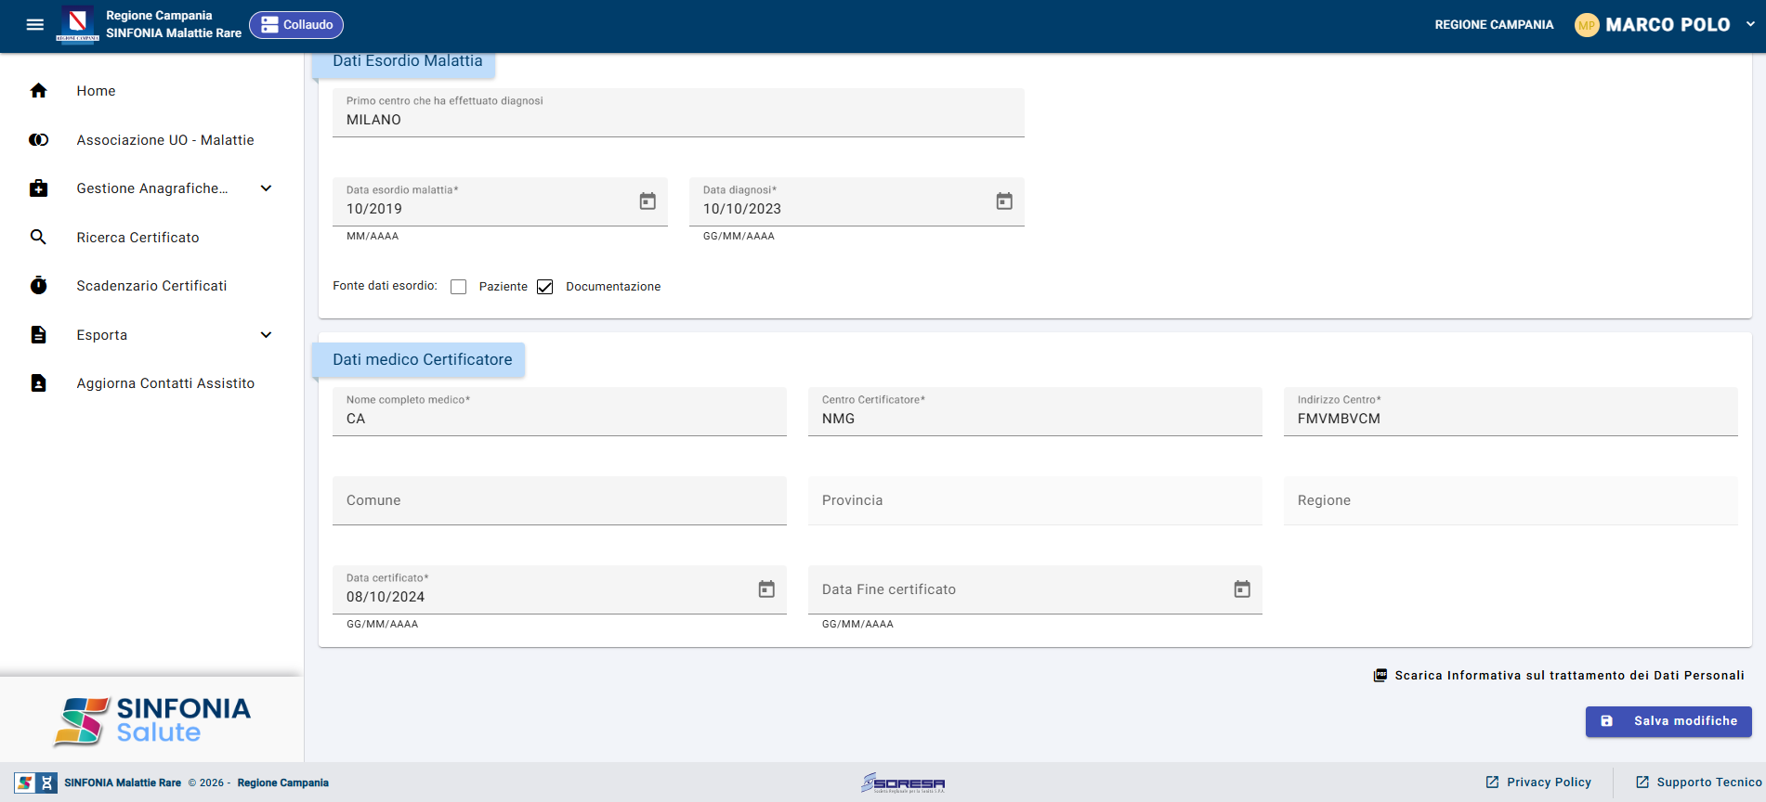
05 – Profilo Applicativo: Referente Regionale
Ricerca Certificato – Modifica Certificato 11/11
Per i certificati emessi fuori dalla Regione Campania e successivamente caricati sul Sistema di Gestione delle Malattie Rare, oltre alle azioni di Visualizzazione del Certificato e Cronologia, è disponibile un’ulteriore azione:
4. Modifica Certificato: attraverso cui l’utente abilitato può modificare i campi del certificato caricato; scaricare l’informativa ed in ultimo salvare le modifiche con il pulsante relativo.

Slide 48
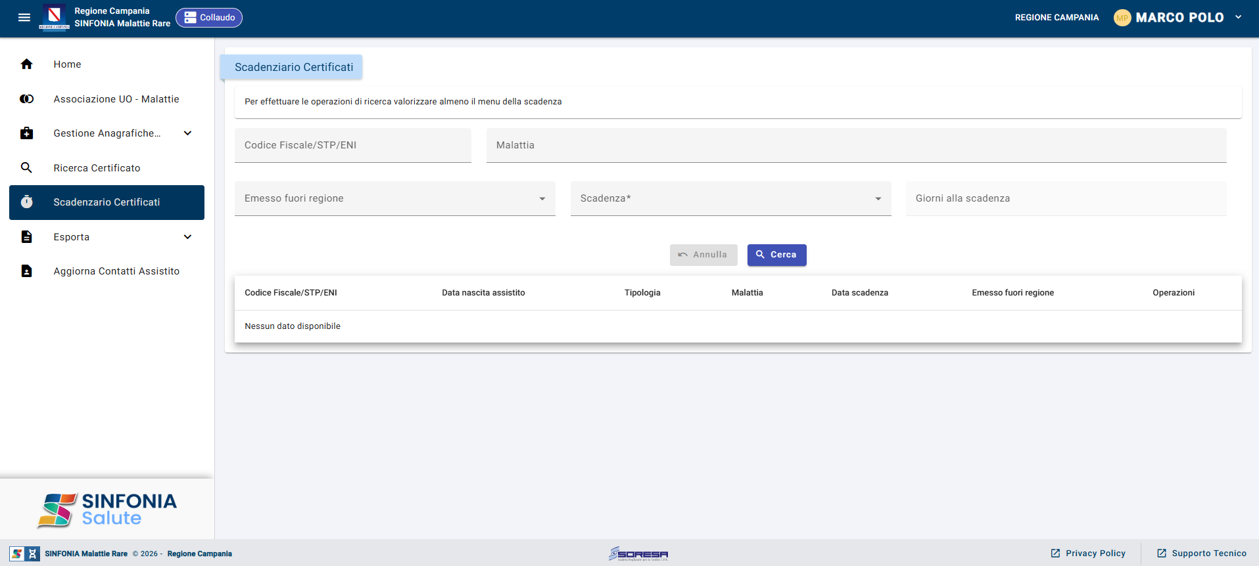
05 – Profilo Applicativo: Referente Regionale
Scadenzario Certificato 1/1
Questa funzionalità offre al referente aziendale la possibilità di monitorare i certificati IN SCADENZA o già SCADUTI.
Per facilitare la ricerca, utilizzare almeno uno o più dei filtri presenti nell’interfaccia in oggetto:
Codice Fiscale/STP/ENI: inserire il codice fiscale o un suo analogo relativo all'assistito interessato
Malattia: inserire almeno 5 caratteri della malattia interessata
Emesso fuori regione: si seleziona ‘Si’ se si vogliono monitorare certificati emessi fuori regione, altrimenti ‘No’
Scadenza: si seleziona mediante un menù a tendina se si intende ricercare certificati in scadenza o già scaduti
Giorni alla scadenza: inserire i giorni rimanenti alla scadenza del certificato
Sarà così possibile avviare la ricerca utilizzando il bottone 'Cerca'. In alternativa, è possibile annullare il processo mediante 'Annulla'.

Slide 49
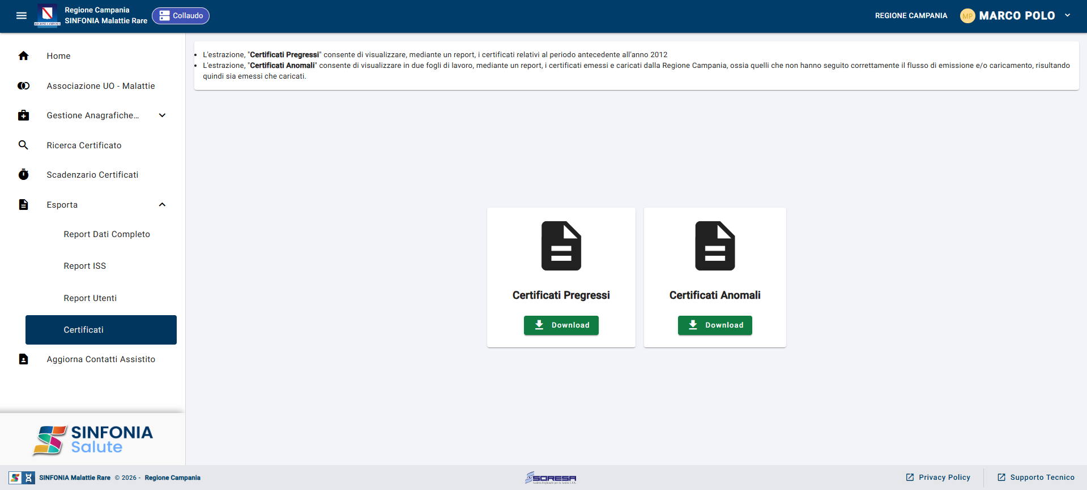
05 – Profilo Applicativo: Referente Regionale
Esporta Certificati Pregressi 1/1
L’operatore, mediante l’interfaccia web resa disponibile dalla funzionalità in oggetto, inserisce le seguenti informazioni di input:
Periodo: specificare il periodo desiderato indicando la data di inizio (Giorno-Mese-Anno) e la data di fine (Giorno-Mese-Anno).
Dopo aver inserito le informazioni di input, l'operatore può avviare il processo di esportazione dei certificati utilizzando il pulsante ‘Esporta’.
L'estrazione consente di visualizzare, mediante un report, i certificati relativi al periodo antecedente l’utilizzo del vecchio Registro.

Slide 50
05 – Profilo Applicativo: Referente Regionale
Esporta Certificati Anomali 1/1
L’operatore, mediante l’interfaccia web resa disponibile dalla funzionalità in oggetto, inserisce le seguenti informazioni di input:
Periodo: specificare il periodo desiderato indicando la data di inizio (Giorno-Mese-Anno) e la data di fine (Giorno-Mese-Anno).
Dopo aver inserito le informazioni di input, l'operatore può avviare il processo di esportazione dei certificati utilizzando il pulsante ‘Esporta’.
L'estrazione consente di visualizzare in due fogli di lavoro, i certificati emessi e caricati dalla Regione Campania, ossia quelli che non hanno seguito correttamente il flusso di emissione e/o caricamento, risultando quindi sia emessi che caricati.

Slide 51
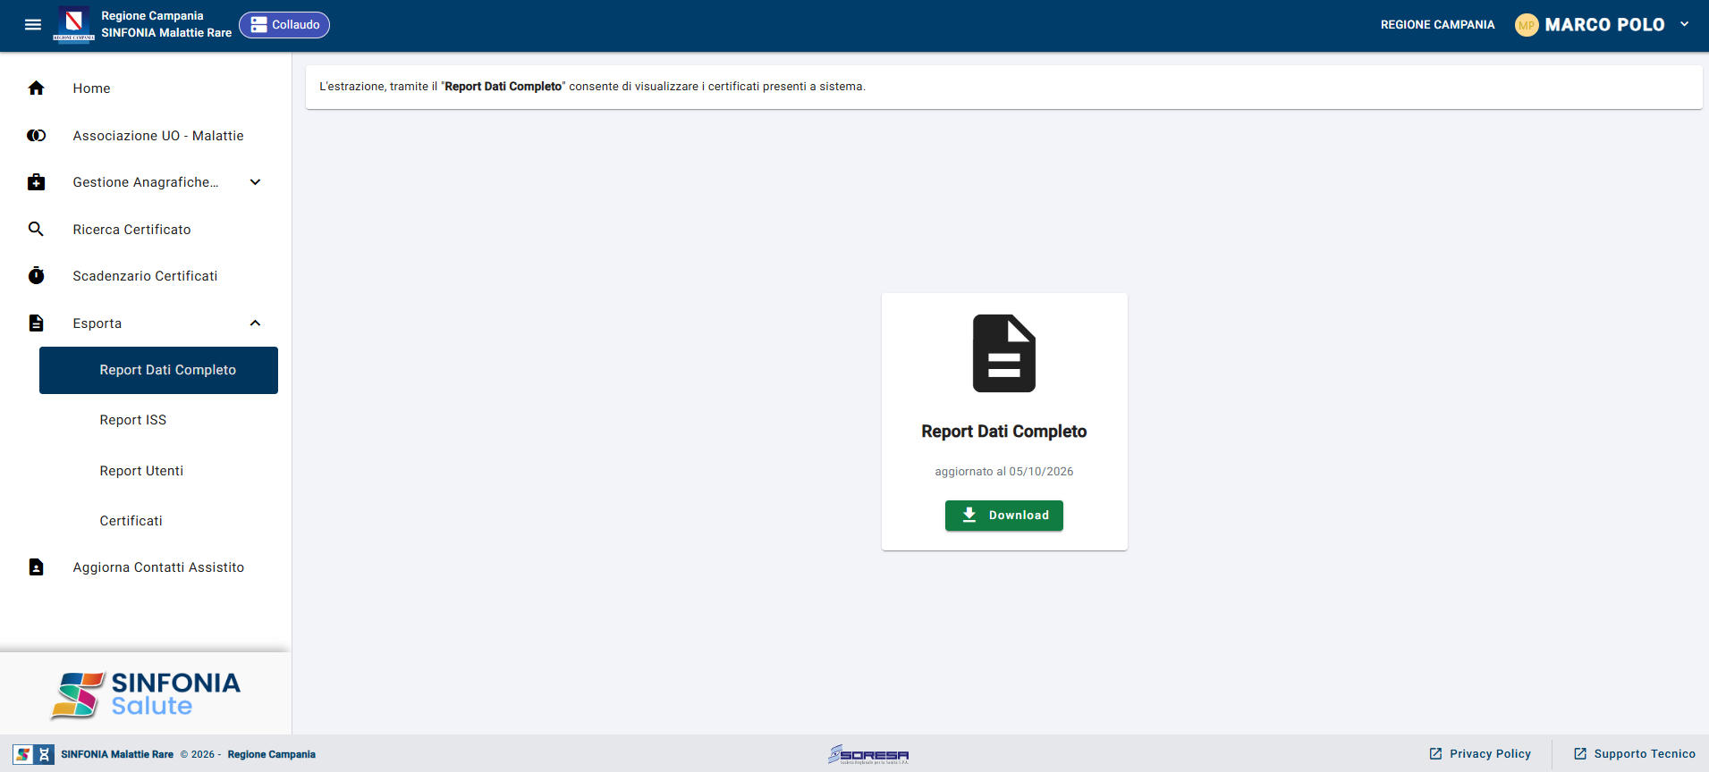
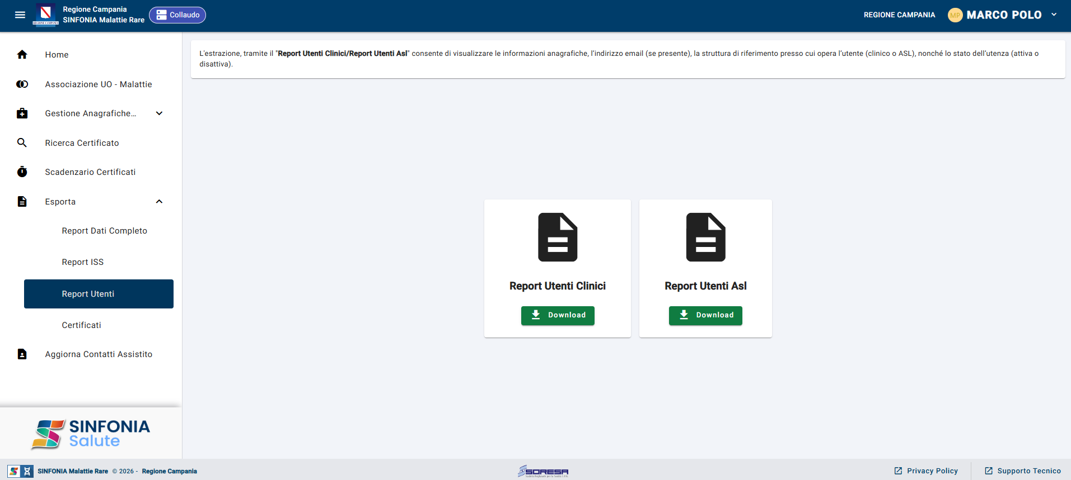
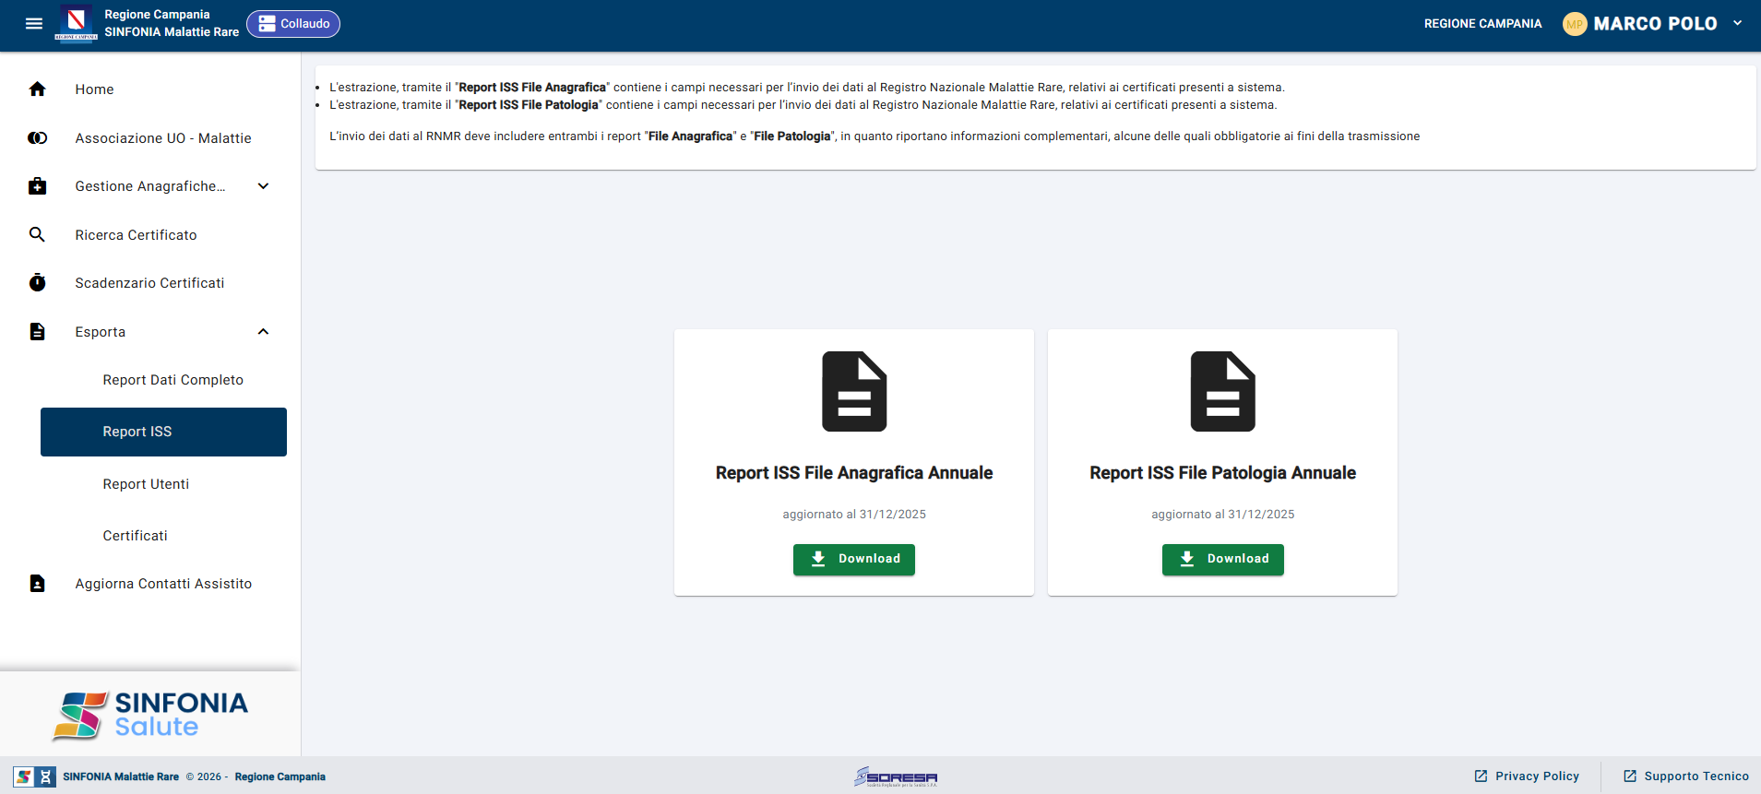
05 – Profilo Applicativo: Referente Regionale
Esporta Report 1/1
L’operatore, utilizza il pulsante ‘Esporta Report Dati Completo’ per effettuare il download di tutti i certificati presenti.
Il sistema recupera i dati e avvia il download di un file .xlsx contenente tutti i dati dell'ultima occorrenza dei certificati e dei dati anagrafici degli assistiti.
L’operatore, mediante gli appositi pulsanti ‘Esporta Report ISS’ e ‘Esporta Report Utenti’, può procedere all’esportazione dei dati relativi ai rispettivi report in formato strutturato.
A seguito della selezione della funzionalità, il sistema recupera ed elabora i dati disponibili e avvia il download di un file in formato .xlsx, contenente le informazioni previste per il Report ISS o, nel caso del Report Utenti, i dati anagrafici e informativi relativi agli utenti presenti nel sistema.
I download non posso essere effettuati in simultanea.

Slide 52
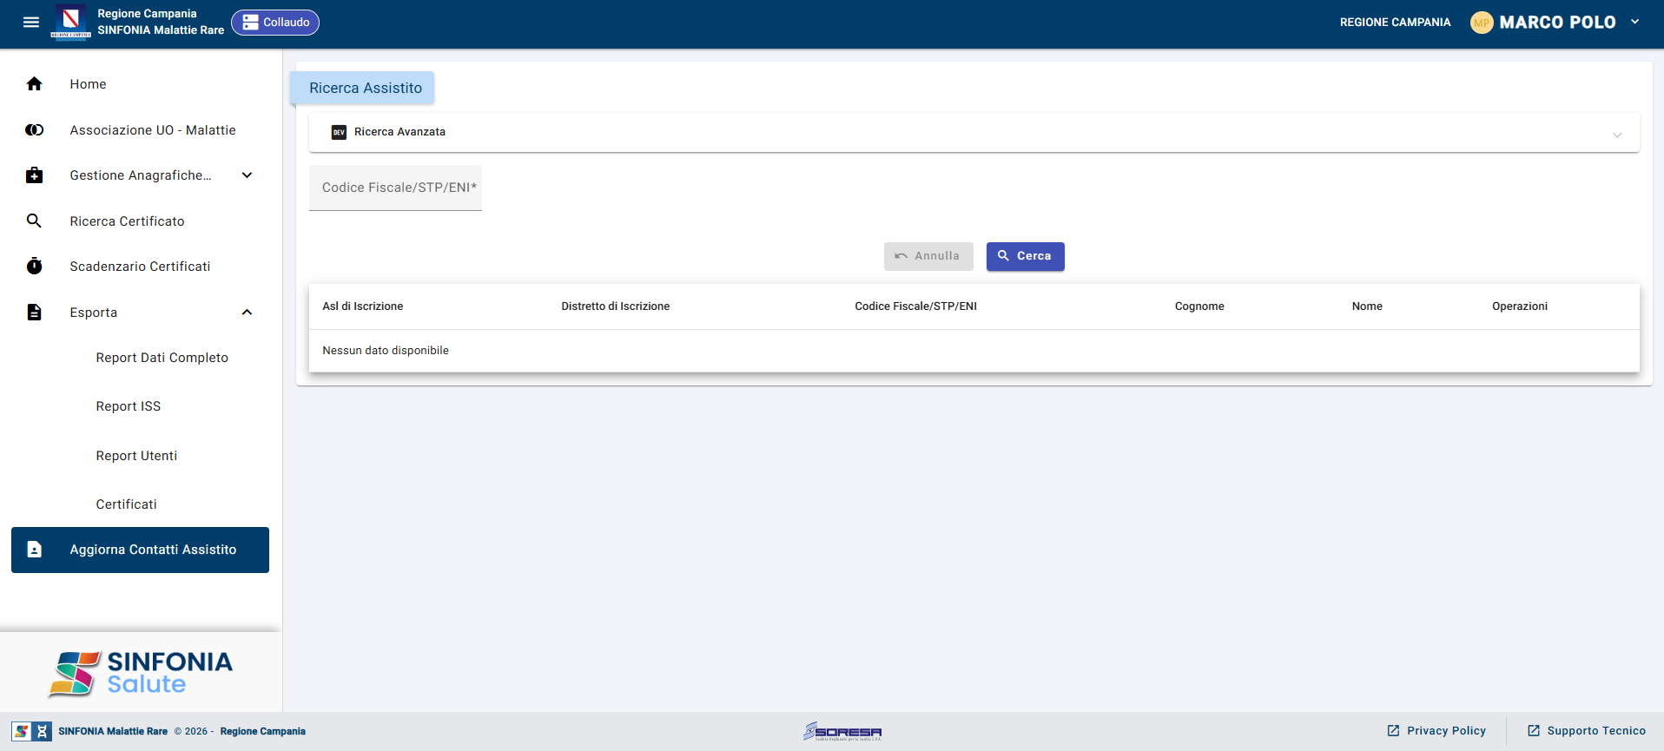
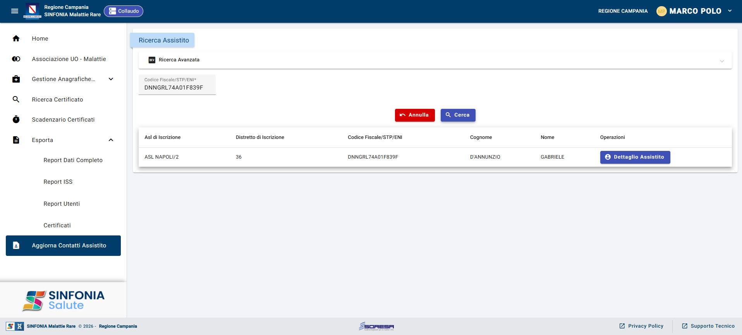
05 – Profilo Applicativo: Referente Regionale
Aggiorna Contatti Assistito 1/5
L’operatore, mediante l’interfaccia rappresentata in figura e mediante l’inserimento del Codice Fiscale/STP/ENI individua l’assistito a cui vuole modificare i contatti.
Una volta inserito il codice assistito e recuperate le informazioni, quali:
Asl di Iscrizione
Distretto di Iscrizione
Codice Fiscale/STP/ENI
Cognome
Nome

Slide 53
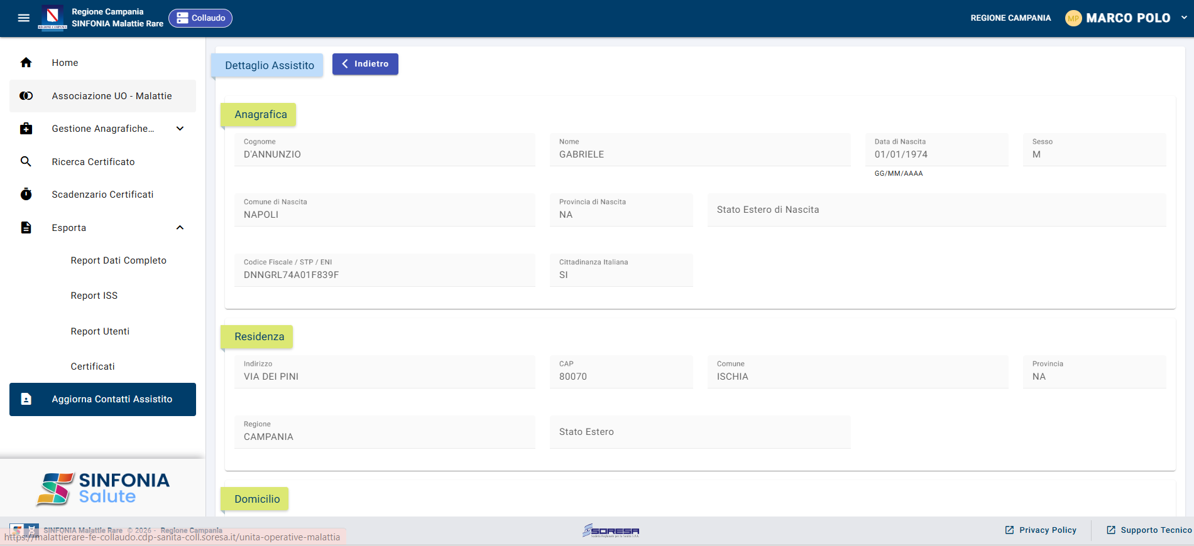
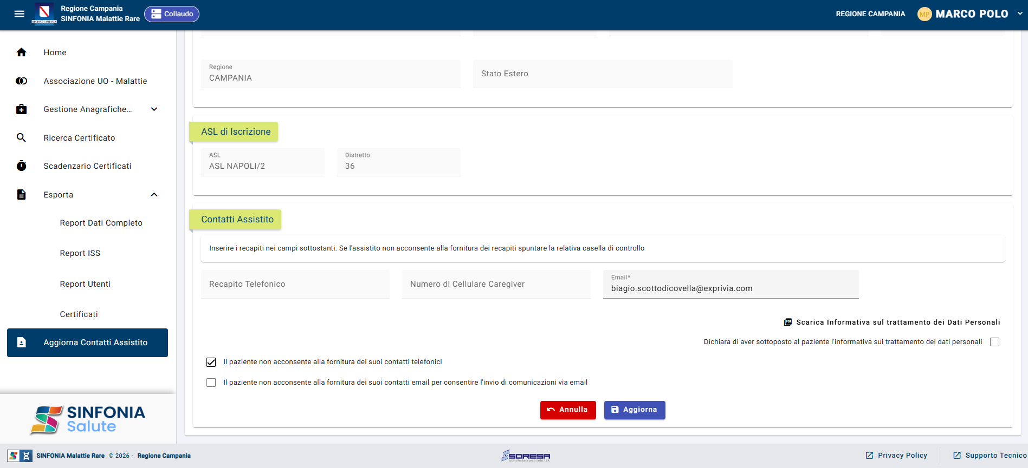
05 – Profilo Applicativo: Referente Regionale
Aggiorna Contatti Assistito 2/5
Si utilizza il pulsante ‘Dettaglio Assistito’ per visualizzare i dettagli relativi all’anagrafica suddivisi in:
Anagrafica (sola lettura)
Residenza (sola lettura)
Domicilio (sola lettura)
Asl di Iscrizione (sola lettura)
Contatti Assistiti

Slide 54
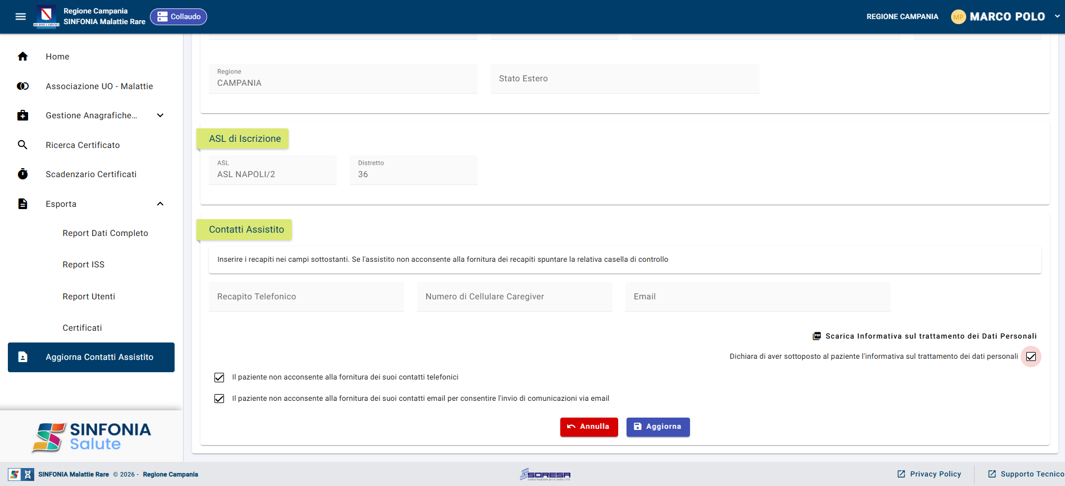
05 – Profilo Applicativo: Referente Regionale
Aggiorna Contatti Assistito 3/5
I contatti se presenti sono ricavati dall’Anagrafica degli Assistiti di Sinfonia o, se inseriti successivamente dai ruoli abilitati, sono ricavati dallo stesso sistema di Gestione delle Malattie Rare.
Nel caso in cui i contatti non dovessero essere presenti, non aggiornati, errati, il sistema permette l’inserimento dei nuovi mediante le box di inserimento, quali:
Recapito Telefonico: inserire il recapito telefonico dell’assistito
Recapito Caregiver: consente di inserire un secondo recapito telefonico, ad esempio quello di un caregiver.
Email: consente di inserire l'indirizzo email dell'assistito. L'email verrà utilizzata per inviare l'informativa relativa al trattamento dei dati personali.
Per proseguire utilizzare la casella ‘Dichiaro di aver sottoposto al paziente l’Informativa sul Trattamento dei dati personali’.

Slide 55
05 – Profilo Applicativo: Referente Regionale
Aggiorna Contatti Assistito 4/5
Qualora i contatti non siano comunicati dal paziente, oppure il paziente si rifiuti di fornire tali informazioni, o ancora il medico non li compili, per procedere all’inserimento di un nuovo certificato sarà necessario:
- In caso di assenza del contatto email, selezionare la casella di controllo accanto alla dicitura: "Il paziente non acconsente alla fornitura dei suoi contatti email per consentire l'invio di comunicazioni via email".
- In caso di assenza del recapito telefonico, selezionare la casella di controllo accanto alla dicitura: "Il paziente non acconsente alla fornitura dei suoi contatti telefonici".

Slide 56


05 – Profilo Applicativo: Referente Regionale
Caricamento Certificato - Aggiornamento Contatti Assistito 5/5
È importante sottolineare che l’email dell’assistito è necessaria per inviare l’Informativa sul Trattamento dei Dati all’assistito stesso e per informarlo delle azioni svolte.
Pertanto, se il campo email non viene compilato, sarà obbligatorio scaricare, attraverso opportuno pulsante, il PDF relativo all’Informativa sul Trattamento dei Dati Personali, che consentirà di consegnare in formato cartaceo l’Informativa all’assistito.
!

Slide 57
01 - Introduzione
02 - Profili Coinvolti
03 - Modello Organizzativo
04 - Login
05 - Profilo Applicativo: Referente Regionale
06 - Canale di Assistenza

Slide 58
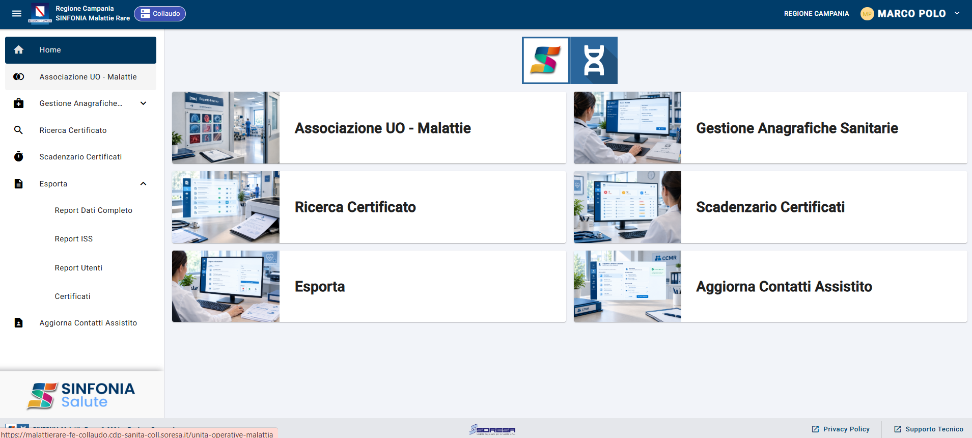
06 - Canale di Assistenza
Supporto tecnico
Per contattare il supporto tecnico dell'applicativo, seguire i seguenti passaggi:
In qualsiasi interfaccia dell'applicativo, cercare il pulsante ‘Supporto Tecnico’. (1)
Questo pulsante è situato in basso a destra dell'interfaccia e può essere attivato con il cursore del mouse.
Fare clic sul pulsante ‘Supporto Tecnico’. Si aprirà una nuova pagina.
Nella pagina che si aprirà, saranno disponibili i dettagli di contatto per il supporto tecnico. Utilizzare l'email indicata nei punti elencati con il nome "Malattie Rare" per inviare la propria richiesta di Assistenza.
Comporre un'email dettagliata descrivendo il problema riscontrato o la richiesta di supporto necessaria e inviarla utilizzando l'indirizzo email fornito.
1

Slide 59
Grazie!

